Slide 1

离散数学
第6章 图论基础

Slide 2
本章导读
本章导读
图论是一门很有实用价值的学科，在自然科学、社会科学等领域均有广泛的应用。自20世纪中叶以来，受计算机科学蓬勃发展的刺激，图论发展极其迅速，应用范围不断拓广，已渗透到语言学、逻辑学、物理学、化学、电信工程、软件工程、计算机科学以及数学的其他分支中
图论作为现代数学的重要分支图论的诞生可追溯到1736年，瑞士数学家莱昂哈德·欧拉(Leonhard Euler)发表图论的第一篇论文,解决了著名的柯尼斯堡七桥问题,通常认为欧拉是图论的创始人
Notes:
可以用它来表示实际世界中的离散结构。

Slide 3
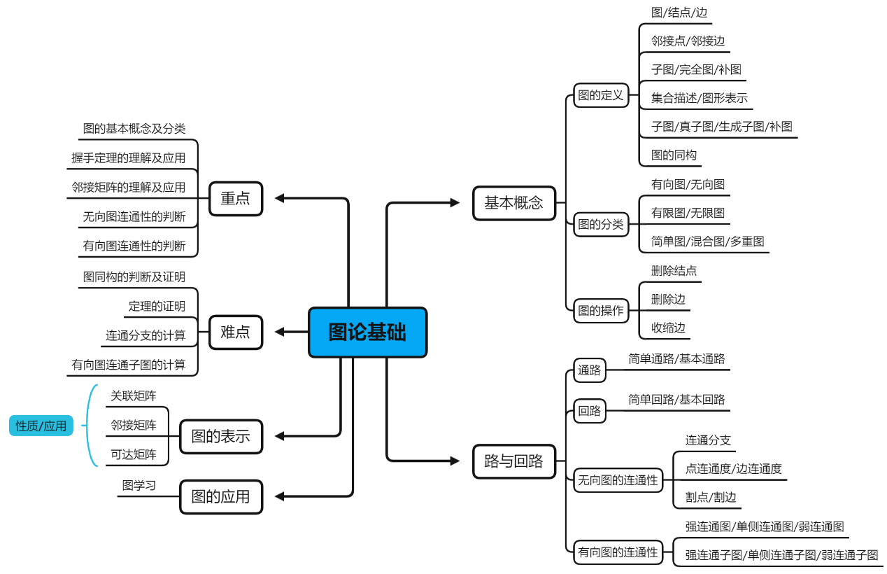
本章导读

Slide 4
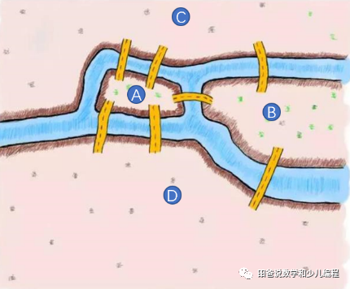
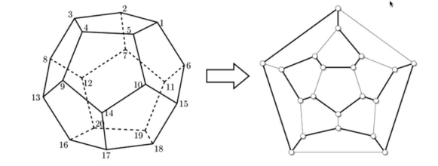
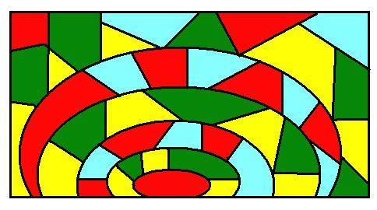
本章导读
哥尼斯堡七桥问题：普鲁士古城哥尼斯堡有两个岛屿和七座桥，人们想知道是否可以一次走遍所有桥且每座桥只走一次，最后回到起点。大学生们将问题写信给数学家欧拉，欧拉通过将陆地和桥抽象为点和线，得出不存在这样一种走法的结论，并创立了拓扑学。
哈密顿问题：在一个正十二面体的20个顶点(代表城市)中，寻找一条恰好经过每个顶点一次并回到起点的路径。这一问题推动了图论的发展，并在20世纪70年代被证明是NP完全问题。对于节点数不到100的网络，现有算法和计算机可能需要几百年才能确定是否存在这样的路径，未来量子计算有望精确求解。

Slide 5
本章导读
地图着色与四色问题：1852年，英国的弗南西斯·格思里在地图着色时发现，每幅地图似乎可以用四种颜色着色，使得相邻区域颜色不同。这一猜想被称为“四色猜想”，成为数学界的难题。1976年，通过计算机辅助证明，四色定理最终被证实。四色问题源自生活，其提出者并非数学家，这表明生活为数学提供了丰富的素材和灵感。

Slide 6
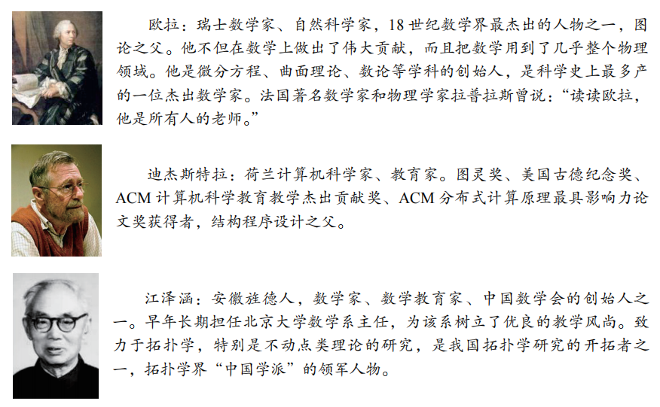
本章导读

Slide 7
1
图的基本概念
目录
CONTENTS
2
路与回路
3
图的表示
4
典型应用

Slide 8
图的基本概念
图论中所谓的图是指某类具体离散事物集合和该集合中的每对事物间以某种方式相联系的数学模型。
如果我们用点表示具体事物，用连线表示一对具体事物之间的联系，那么，一个图就是由一个表示具体事物的点的集合和表示事物之间联系的一些线的集合所构成的。
图是由结点和连接结点的边构成的离散结构。根据图中的边是否有方向，相同结点对之间是否可以有多条边相连，以及是否允许存在自环，图可以分为多种不同的类型。

Slide 9
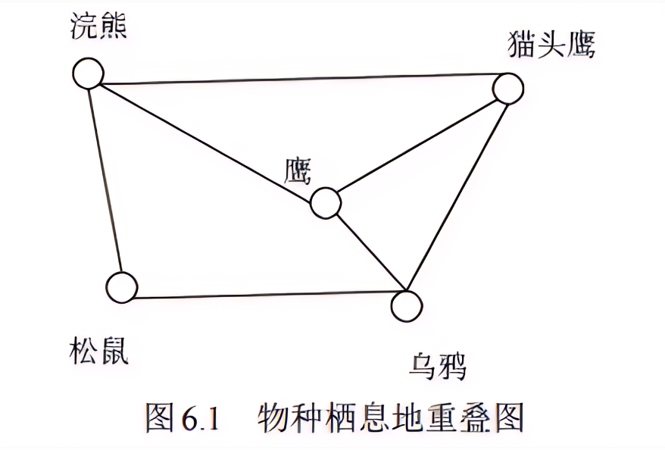
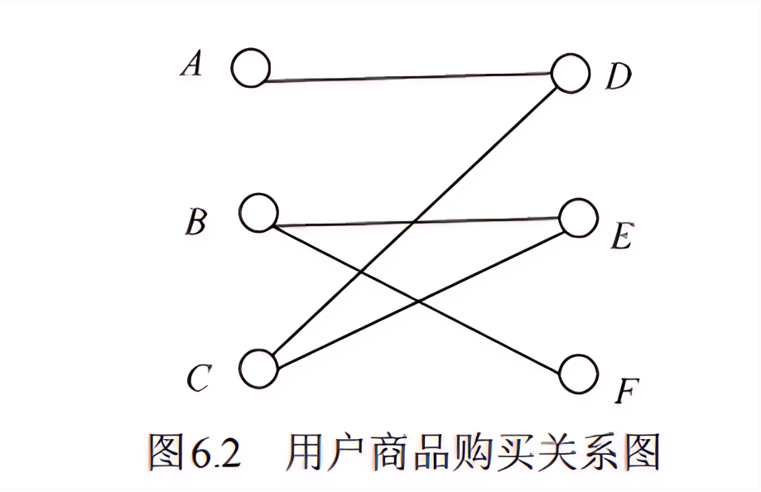
6.1.1 图的定义
在日常生活，生产生活及科学研究中，人们常用点表示事物用点与点之间是否有连线，表示事物之间是否有某种关系。下面举例说明
(1) 考虑一张物种栖息地重叠图，图中用点表示每个物种，当两个物种竞争(即它们共享某些食物来源)时， 就用一条线将相应的点连接起来。这种图的一部分如图6.1所示，从图中看出，松鼠与浣熊竞争，乌鸦不与浣熊竞争。
(2) 在电子商务中，用户与商品之间的购买关系如下：有3个用户A、B和C，3件商品D、E 和 F，假设
A 购买了D，B购买了E 和 F，C购买了D 和 E，则这种购买情形可用图6.2表示
Notes:
为了研究抽象的代数系统，需先定义一元、二元
代数运算以及n元运算的性质，并通过选择不同的运
算性质来规定各种抽象代数系统的定义，在此基础上
再深入研究这些抽象代数系统的内在特性和应用。

Slide 10
6.1.1 图的定义
定义6.1：设 A, B 为任意的两个集合，称{{x,y}|x ∈ A∧ y ∈ B}为A与B 的无序积，记作 A&B
为方便起见，将无序积中的无序对{x,y}记为(x,y)，并且允许x = y。需要指出的是，无论 x,y 是
否相等， 均有(x, y)等于(y, x)，因而A&B=B&A
多重集合：允许集合中的元素可以重复。例如：{a ,b ,c ,a , a, 2, 3, 2}
例6.1 设A={1,2,3},B={a,b},求 A 和 B 的无序积和笛卡儿积
解：A 与 B 的无序积为：A&B={(1,a),(1,b),(2,a),(2,b),(3,a),(3,b)}
B&B={(a,a),(a,b),(b,b)}
A 与 B的笛卡儿积为:A×B={<1,a>,<1,b>,<2,a>,<2,b>,<3,a>,<3,b>}
B×B={<a,a>,<a,b>,<b,a>,<b,b>}
Notes:
为了研究抽象的代数系统，需先定义一元、二元
代数运算以及n元运算的性质，并通过选择不同的运
算性质来规定各种抽象代数系统的定义，在此基础上
再深入研究这些抽象代数系统的内在特性和应用。

Slide 11
6.1.1 图的定义
定义6.2: 一个无向图G 是一个有序的二元组G=< V,E >，其中
(1) V是一个非空的集合，称为结点集(Nodal Set)，其元素称为结点(Nodal Point)
(2) E是无序积 V&V 的多重子集，称为边集(Frontier Set)，其元素称为无向边(Undirected Edge)，简称为
边(Edge)
(3) 将以u,v为结点的边记做(u,v)，称u,v为该边的端点(End point)
(4) 当 u = v 时，将边(u,u)称为自环(Self Edge)
(5) 平行边(或重复边)(Parallel Edge)：在结点u和v之间，具有相同端点的多条无向边
(6) 重数(Repeated Number)：平行边的条数
Notes:
为了研究抽象的代数系统，需先定义一元、二元
代数运算以及n元运算的性质，并通过选择不同的运
算性质来规定各种抽象代数系统的定义，在此基础上
再深入研究这些抽象代数系统的内在特性和应用。

Slide 12
6.1.1 图的定义
定义6.3:一个有向图G是一个有序的二元组 G = < V,E >，其中
(1)V是一个非空的集合，称为结点集，其元素称为结点或结点
(2)E是笛卡尔积V×V的多重子集，称为边集，其元素称为有向边，简称为边
(3)将以u为始点(Initial Point)，v为终点(Terminal Point)的边记做< u,v >，称u,v为该有向边的端点
(4)当 u = v 时，将边<u,u>称为自环
(5)平行边(或重复边) (Parallel Edge)：在结点u和v之间，具有相同始点和终点的多条有向边
(6)重数：平行边的条数
Notes:
为了研究抽象的代数系统，需先定义一元、二元
代数运算以及n元运算的性质，并通过选择不同的运
算性质来规定各种抽象代数系统的定义，在此基础上
再深入研究这些抽象代数系统的内在特性和应用。

Slide 13
6.1.2 图的表示
对于一个图G，如果将其记为G=< V,E >，并写出V和E的集合表示，称为图的集合表示
为了描述简便，在一般情况下，通常用图形来表示无向图和有向图，用小圆圈(或实心点)表示V中的结点，用由u到v的无向线段或曲线表示无向边(u,v)，用由u指向v的有向线段或曲线表示有向边<u,v>，这称为图的图形表示
提示：图G=< V,E >的集合表示与图形表示相互转换的方法
(1) 集合表示转换为图形表示。用小圆圈表示V中的每一个结点，结点位置可随意放置，元素(u,v)用u与u相连的无向边表示，元素<u,v>用由u指向v的有向边表示。
(2) 图形表示转换为集合表示。图中的所有结点构成结点集合，图中的无向边用无序偶对表示，有向边用序偶表示，注意箭头指向的结点是序偶的第二元素。
Notes:
Dom---domain
Ran---range

Slide 14
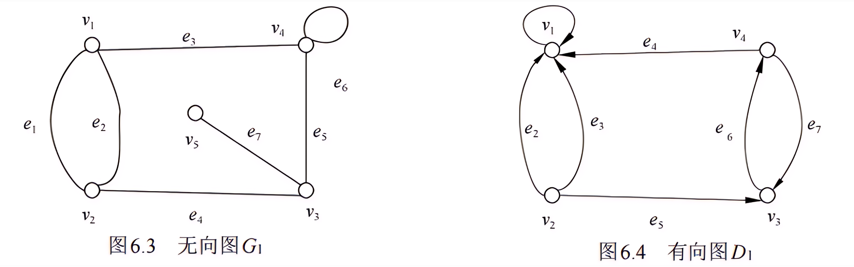
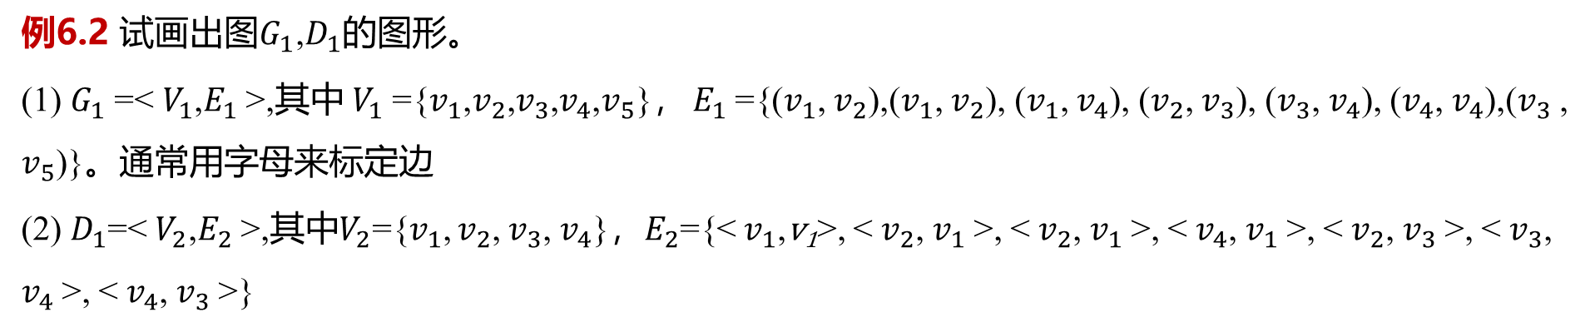
6.1.2 图的表示
例6.2 试画出图$G_{1}$,$D_{1}$的图形。
(1) $G_{1}$=<${ V}_{1}$,$E_{1}$ >,其中${ V}_{1}$={$v_{1}$,$v_{2}$,$v_{3}$,$v_{4}$,$v_{5}$}， $E_{1}$={($v_{1}$, $v_{2}$),($v_{1}$, $v_{2}$), ($v_{1}$, $v_{4}$), ($v_{2}$, $v_{3}$), ($v_{3}$, $v_{4}$), ($v_{4}$, $v_{4}$),($v_{3}$ , $v_{5}$)}。通常用字母来标定边
(2) $D_{1}$=<${ V}_{2}$,$E_{2}$>,其中$V_{2}$={$v_{1}$, $v_{2}$, $v_{3}$, $v_{4}$}，$E_{2}$={< $v_{1}$,v₁>, < $v_{2}$, $v_{1}$>, < $v_{2}$, $v_{1}$>, < $v_{4}$, $v_{1}$>, < $v_{2}$, $v_{3}$>, < $v_{3}$, $v_{4}$>, < $v_{4}$, $v_{3}$>}
解：
Notes:
f 是双射(bejection，或说f is one-to-one correspondence 是一一对应)
如果f既是X到Y的单射，又是X到Y的满射，则称 f 为X到Y的双射函数(bejection)。双射函数也称一一对应。
如果f是双射，即对任意的y∈Y，都有唯一的原象，对于任意不同的x1和x2，具有不同的象。
反函数即逆函数

Slide 15
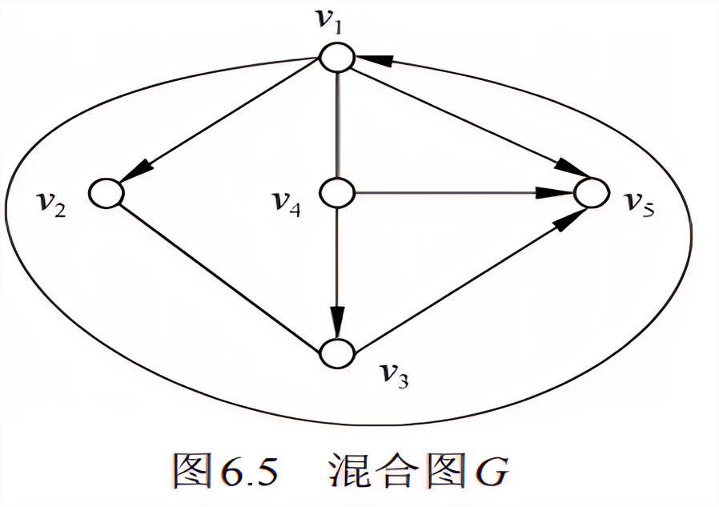
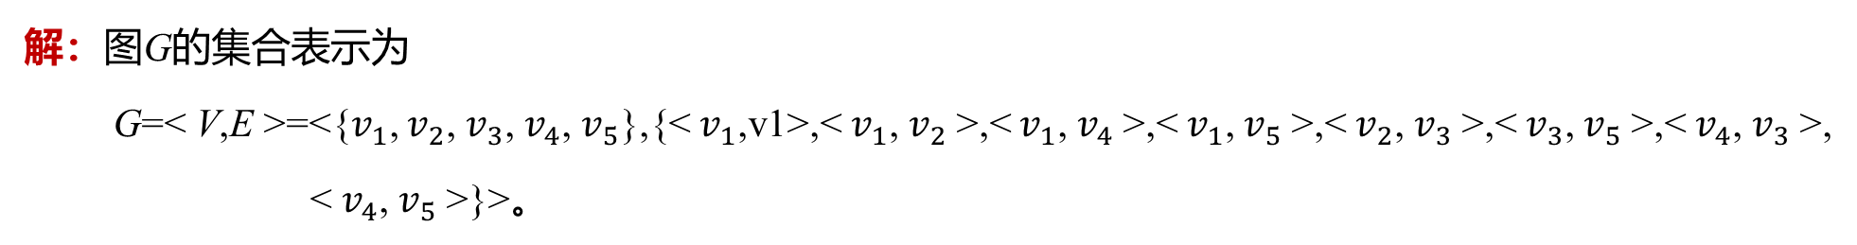
6.1.2 图的表示
例6.3 设图G = < V,E >的图形表示如图6.5所示，试写出G的集合表示。
解：图G的集合表示为
G=< V,E >=<{$v_{1}$, $v_{2}$, $v_{3}$, $v_{4}$, $v_{5}$},{< $v_{1}$,v1>,< $v_{1}$, $v_{2}$>,< $v_{1}$, $v_{4}$>,< $v_{1}$, $v_{5}$>,< $v_{2}$, $v_{3}$>,< $v_{3}$, $v_{5}$>,< $v_{4}$, $v_{3}$>,
< $v_{4}$, $v_{5}$>}>。
Notes:
f 是双射(bejection，或说f is one-to-one correspondence 是一一对应)
如果f既是X到Y的单射，又是X到Y的满射，则称 f 为X到Y的双射函数(bejection)。双射函数也称一一对应。
如果f是双射，即对任意的y∈Y，都有唯一的原象，对于任意不同的x1和x2，具有不同的象。
反函数即逆函数

Slide 16
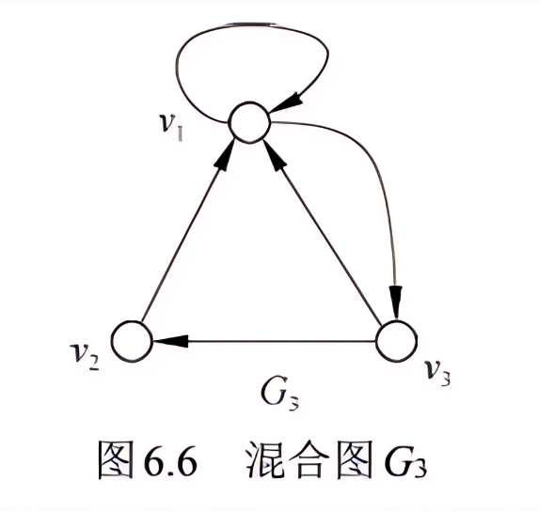
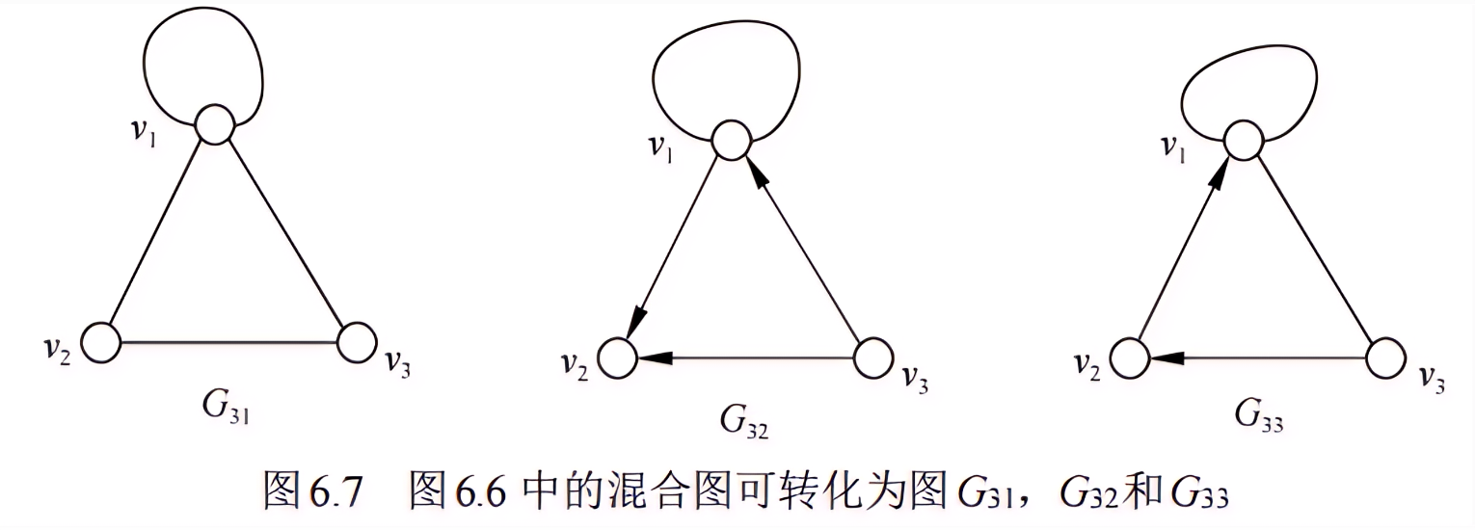
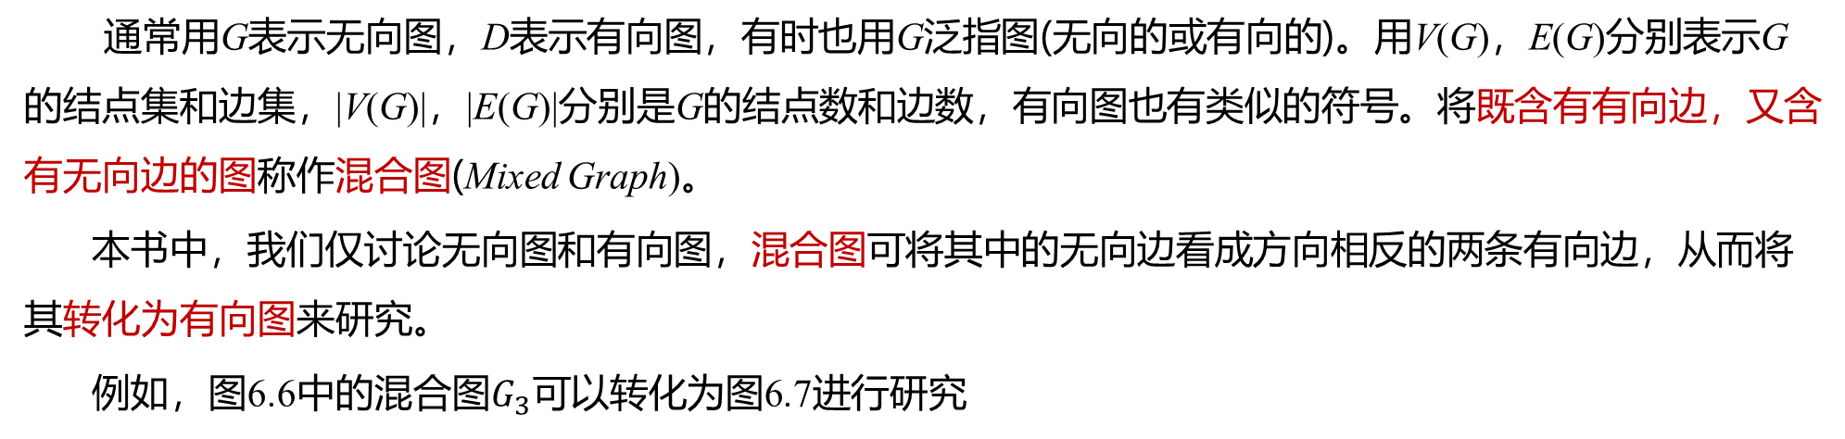
6.1.3 图的分类
通常用G表示无向图，D表示有向图，有时也用G泛指图(无向的或有向的)。用V(G)，E(G)分别表示G的结点集和边集，|V(G)|，|E(G)|分别是G的结点数和边数，有向图也有类似的符号。将既含有有向边，又含有无向边的图称作混合图(Mixed Graph)。
本书中，我们仅讨论无向图和有向图，混合图可将其中的无向边看成方向相反的两条有向边，从而将其转化为有向图来研究。
例如，图6.6中的混合图$G_{3}$可以转化为图6.7进行研究
Notes:
f 是双射(bejection，或说f is one-to-one correspondence 是一一对应)
如果f既是X到Y的单射，又是X到Y的满射，则称 f 为X到Y的双射函数(bejection)。双射函数也称一一对应。
如果f是双射，即对任意的y∈Y，都有唯一的原象，对于任意不同的x1和x2，具有不同的象。
反函数即逆函数

Slide 17
6.1.3 图的分类
由于实际生活中两个结点间可能不止一条边，因此常有平行边存在，我们将含平行边的图(无向的或有向的)称作多重图(Multigraph)，非多重图称为线图(Line Graph)。既不含平行边也不含自环的图称作简单图(Simple Graph)，即无环的线图
提示：平行边的判断：
无向图中两结点间(包括结点自身间)的几条无向边即为平行边
有向图中同始点和同终点的几条有向边才是平行边
Notes:
为了研究抽象的代数系统，需先定义一元、二元
代数运算以及n元运算的性质，并通过选择不同的运
算性质来规定各种抽象代数系统的定义，在此基础上
再深入研究这些抽象代数系统的内在特性和应用。

Slide 18
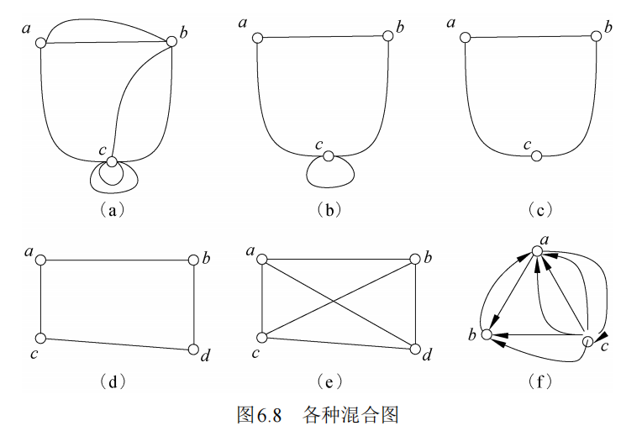
6.1.3 图的分类
例6.4 指出图6.8中含有的平行边和自环，并判断哪些图是多重图、线图和简单图
解：根据平行边和自环的定义可知
图 (a)、图(f) 含有平行边
图(a)、 图(b)、图(f) 含有自环
含有平行边的图为多重图，所以图(a)、图(f) 是多重图；
非多重图为线图，所以图(b)、图 (c)、图 (d) 和图 (e) 为线图；
不含平行边也不含自环的图是简单图，所以图 (c)、图 (d)和 图 (f) 是简单图
Notes:
为了研究抽象的代数系统，需先定义一元、二元
代数运算以及n元运算的性质，并通过选择不同的运
算性质来规定各种抽象代数系统的定义，在此基础上
再深入研究这些抽象代数系统的内在特性和应用。

Slide 19
6.1.3 图的分类
定义6.4 设 G=＜V, E＞为无向图， e_{k} =(v_{i},v_{j} )∈E ，称v_{i} , v_{j} 为 e_{k} 的端点，e_{k} 与 v_{i} ( 或 v_{j} ) 彼此关联。若 v_{i} ≠ v_{j} ，则称 e_{k} 分别与 v_{i} 和 v_{j} 的关联次数为 1；若 v_{i}=v_{j} ，则称 e_{k} 为环，e_{k} 与 v_{i} 的关联次数为2，并称 e_{k} 为环。若 e_{k} 不与 v_{i} 关联，则称 e_{k} 与 v_{i} 的关联次数为0
若两个结点v_{i} 和v_{j} 之间有一条边连接，则称这两个结点相邻。若两条边至少有一个公共端点，则称这两条边相邻
定义6.5 设 D=＜V, E＞为有向图， e_{k} =( v_{i} ,v_{j} )∈E ，称 v_{i}, v_{j} 为 e_{k} 的端点，v_{i} 为的始点，v_{j} 为的终点，并称 e_{k} 与 v_{i}( 或 v_{j} )关联。若 v_{i}=v_{j} ，则称 e_{k} 为环
若两个结点 v_{i} 和 v_{j} 之间有一条有向边，则称这两个结点相邻。若两条边中一条边的终点是另一条边的始点，则称这两条边相邻
图（无向的或有向的）中没有边关联的结点称作孤立点。称度数为1的结点为悬挂结点，与它关联的边称作悬挂边
Notes:
为了研究抽象的代数系统，需先定义一元、二元
代数运算以及n元运算的性质，并通过选择不同的运
算性质来规定各种抽象代数系统的定义，在此基础上
再深入研究这些抽象代数系统的内在特性和应用。

Slide 20
6.1.3 图的分类
定义6.6 设 G=＜V, E＞为一个无向图，v∈V ，将所有边与 v 的关联次数之和称为 v 的度数，简称为度，记作 deg(v) 。设 D=＜V, E＞为一个有向图，v∈V，将所有以 v 为始点的边数之和称为 v 的出度，记作 deg⁺(v)；将所有以 v 为终点的边数之和称为 v 的入度，记作deg⁻(v)；称deg⁺(v)+deg⁻(v)为 v 的度数，简称度，记作deg(v)
提示：结点度数的计算：
  结点v的度数就是以v为端点的边数（有环时计算两次）
  结点v的出度就是以v为始点的边数
  结点v的入度就是以v为终点的边数
Notes:
为了研究抽象的代数系统，需先定义一元、二元
代数运算以及n元运算的性质，并通过选择不同的运
算性质来规定各种抽象代数系统的定义，在此基础上
再深入研究这些抽象代数系统的内在特性和应用。

Slide 21
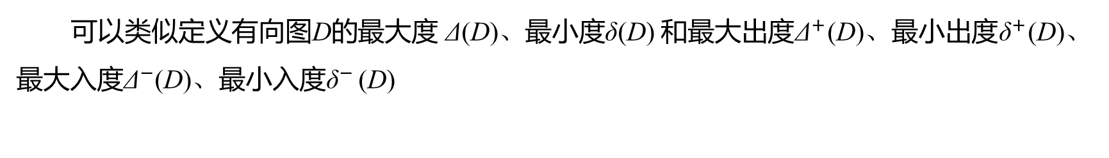
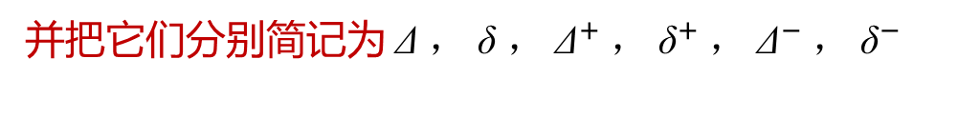
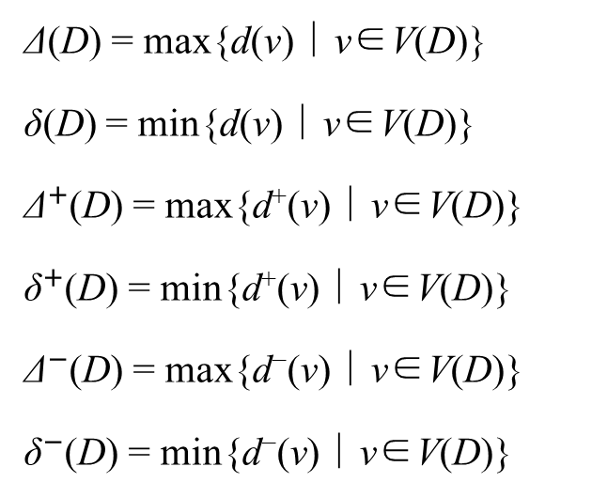
6.1.3 图的分类
在无向图中，每个环提供给它的端点2度。将度数为1的结点称为悬挂结点，其所关联的边称为悬挂边；在有向图中，每个环提供给它的端点 2度。其中1个为入度,1个为出度
在无向图G中，Δ(G)=max{d(v)∣v∈V(G)}，δ(G)=min{d(v)∣v∈V(G)}分别称为G的最大度和最小度
可以类似定义有向图D的最大度 Δ(D)、最小度δ(D) 和最大出度${\text{Δ}}^{+}$(D)、最小出度${\text{δ}}^{+}$(D)、最大入度${\text{Δ}}^{−}$(D)、最小入度${\text{δ}}^{−}$ (D)
Δ(D) = max{d(v)∣v∈V(D)}
δ(D) = min{d(v)∣v∈V(D)}
${\text{Δ}}^{+}$(D) = max{d⁺(v)∣v∈V(D)}
${\text{δ}}^{+}$(D) = min{d⁺(v)∣v∈V(D)}
${\text{Δ}}^{−}$(D) = max{d⁻(v)∣v∈V(D)}
${\text{δ}}^{−}$(D) = min{d⁻(v)∣v∈V(D)}
并把它们分别简记为 Δ ， δ ， ${\text{Δ}}^{+}$， ${\text{δ}}^{+}$， ${\text{Δ}}^{−}$， ${\text{δ}}^{−}$
Notes:
为了研究抽象的代数系统，需先定义一元、二元
代数运算以及n元运算的性质，并通过选择不同的运
算性质来规定各种抽象代数系统的定义，在此基础上
再深入研究这些抽象代数系统的内在特性和应用。

Slide 22
6.1.4 图的操作
图作为一种离散对象，其上的操作有删除边、删除结点、收缩边。下面分别进行介绍。
删除边：在图G=＜V, E＞中，删除边e ∈ E就是在边集中剔除元素e，得到的图为G’=＜V’, E’＞,其中V’=V，E’= E-{e}
删除节点：在图G=＜V, E＞中，删除结点 v∈V 就是在节点集中删除元素v，同时在边集中剔除所有以结点 v 为端点的边，得到的图为G’=＜V’, E’＞，其中，V’=V-{v}，E’=E-{e| e∈E，且e以v为端点}
收缩边：在图G=＜V, E＞中,收缩边 e∈E（e=(u,v) 或 e=<u,v>）就是在边集中剔除元素e, 同时在结点集中添加一个新的结点w, 并将E中以结点u或v为端点的边的端点用新的结点w来替换,得到的图为G’=＜V’, E’＞
Notes:
为了研究抽象的代数系统，需先定义一元、二元
代数运算以及n元运算的性质，并通过选择不同的运
算性质来规定各种抽象代数系统的定义，在此基础上
再深入研究这些抽象代数系统的内在特性和应用。

Slide 23
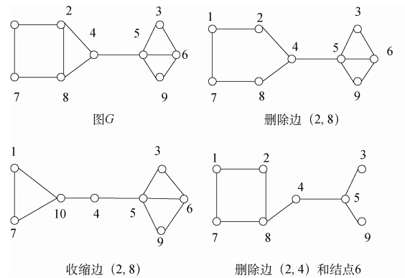
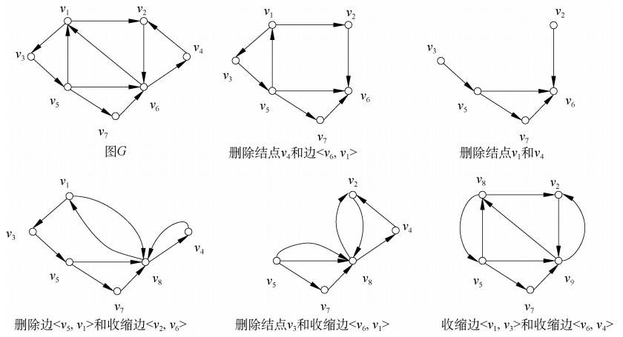
6.1.4 图的操作
图6.9 图G和对图G进行图操作所得的结果
图 6.10 图G和对图G进行图操作所得的结果
Notes:
为了研究抽象的代数系统，需先定义一元、二元
代数运算以及n元运算的性质，并通过选择不同的运
算性质来规定各种抽象代数系统的定义，在此基础上
再深入研究这些抽象代数系统的内在特性和应用。

Slide 24
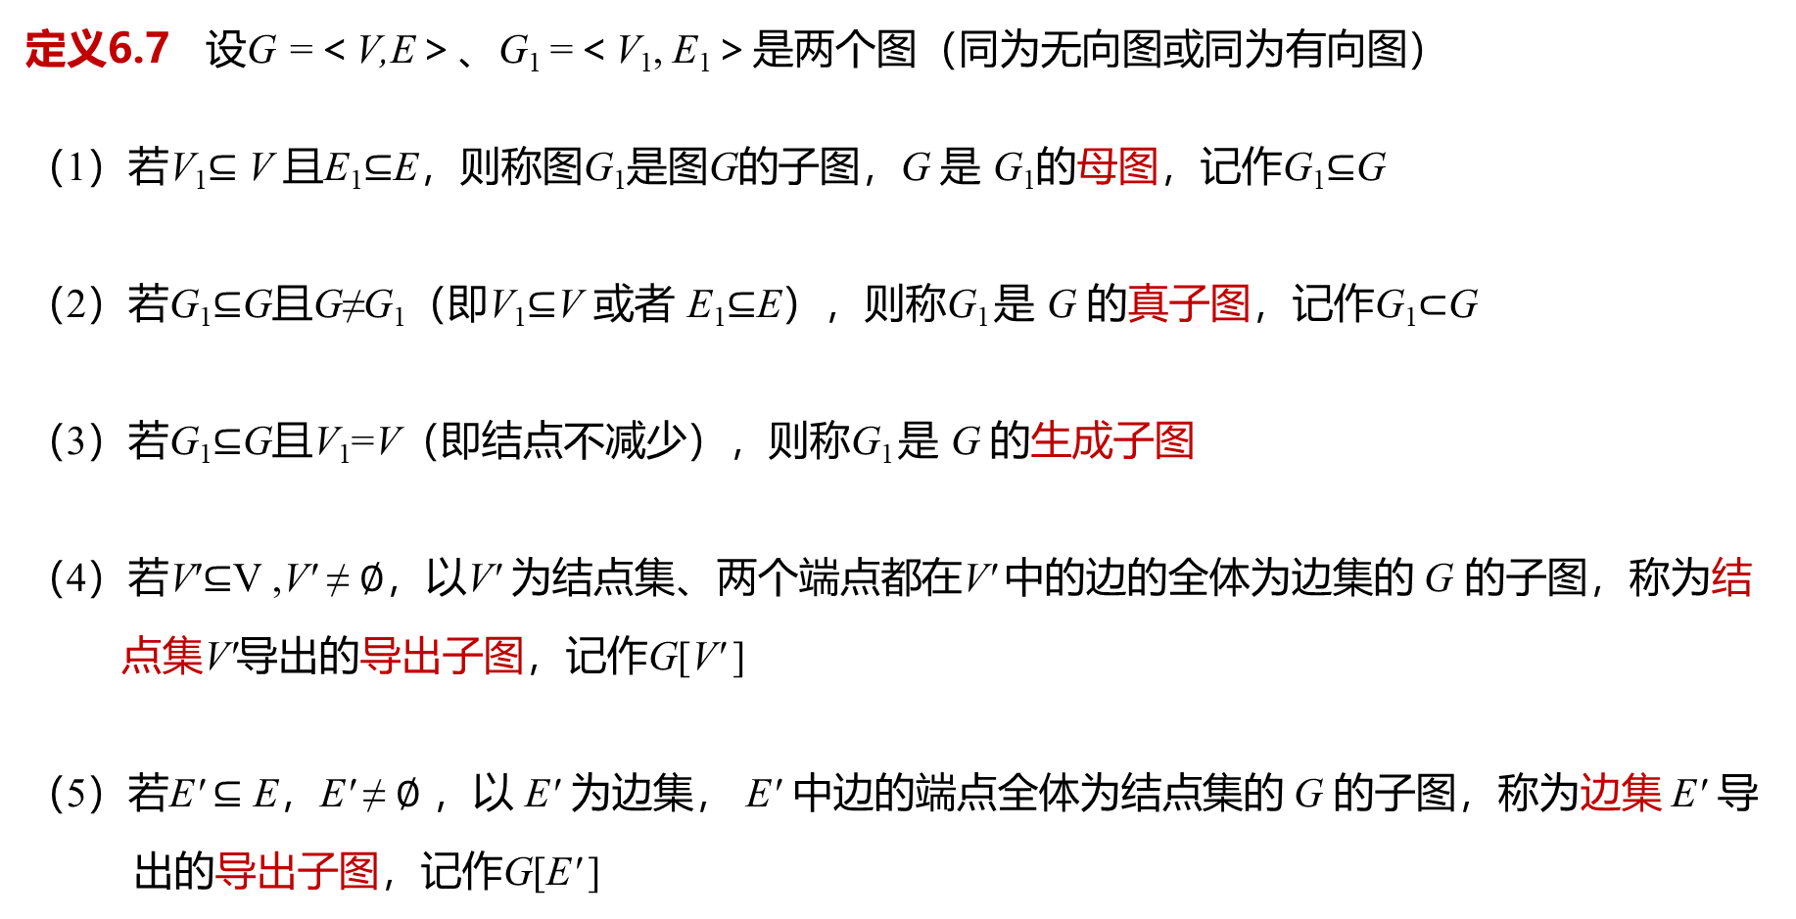
6.1.5 图的同构
定义6.7 设G =＜V,E＞、G₁ =＜V₁, E₁＞是两个图（同为无向图或同为有向图）
（1）若V₁⊆ V 且E₁⊆E，则称图G₁是图G的子图，G 是 G₁的母图，记作G₁⊆G
（2）若G₁⊆G且G≠G₁（即V₁⊆V 或者 E₁⊆E），则称G₁ 是 G 的真子图，记作G₁⊂G
（3）若G₁⊆G且V₁=V（即结点不减少），则称G₁ 是 G 的生成子图
（4）若V′⊆V ,V′ ≠ $∅$，以V′ 为结点集、两个端点都在V′ 中的边的全体为边集的 G 的子图，称为结
点集V′导出的导出子图，记作G[V′ ]
（5）若E′ ⊆ E，E′ ≠ $∅$ ，以 E′ 为边集， E′ 中边的端点全体为结点集的 G 的子图，称为边集 E′ 导
出的导出子图，记作G[E′ ]
Notes:
为了研究抽象的代数系统，需先定义一元、二元
代数运算以及n元运算的性质，并通过选择不同的运
算性质来规定各种抽象代数系统的定义，在此基础上
再深入研究这些抽象代数系统的内在特性和应用。

Slide 25
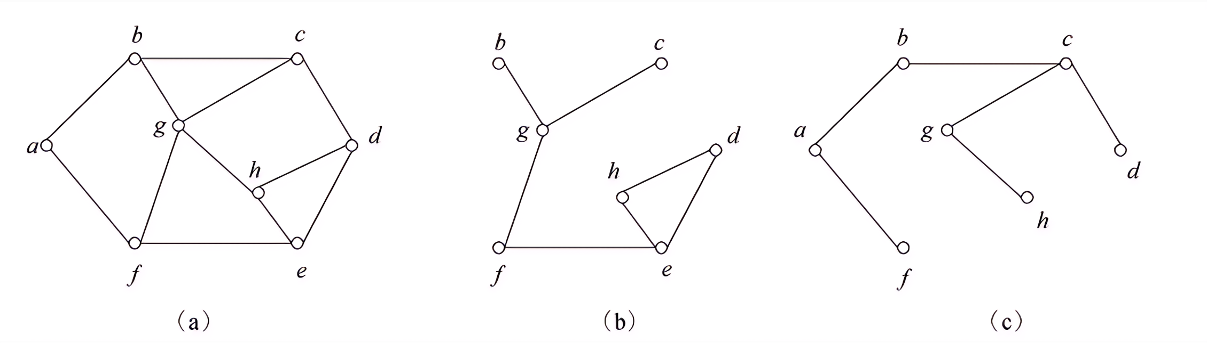
6.1.5 图的同构
例6.5 分析图 6.11 中的图（a）,（b）和（c），分析子图关系
解：图（b）和（c）都是图（a）的子图
并且图（b）和图（c）都是图（a）的真子图
Notes:
f 是双射(bejection，或说f is one-to-one correspondence 是一一对应)
如果f既是X到Y的单射，又是X到Y的满射，则称 f 为X到Y的双射函数(bejection)。双射函数也称一一对应。
如果f是双射，即对任意的y∈Y，都有唯一的原象，对于任意不同的x1和x2，具有不同的象。
反函数即逆函数

Slide 26
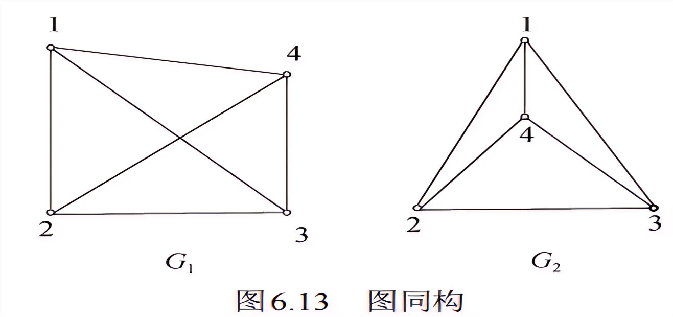
6.1.5 图的同构
图是表达事物之间关系的工具，在图的定义中，强调的是结点集、边集以及边与结点的关联关系。因此，给定的两个图，在它们的图形表示中（即在用小圆圈表示结点和用直线或曲线表示联结两个结点的边的图解中）可能看起来很不一样，但实际上却表示同一个图
Notes:
为了研究抽象的代数系统，需先定义一元、二元
代数运算以及n元运算的性质，并通过选择不同的运
算性质来规定各种抽象代数系统的定义，在此基础上
再深入研究这些抽象代数系统的内在特性和应用。

Slide 27
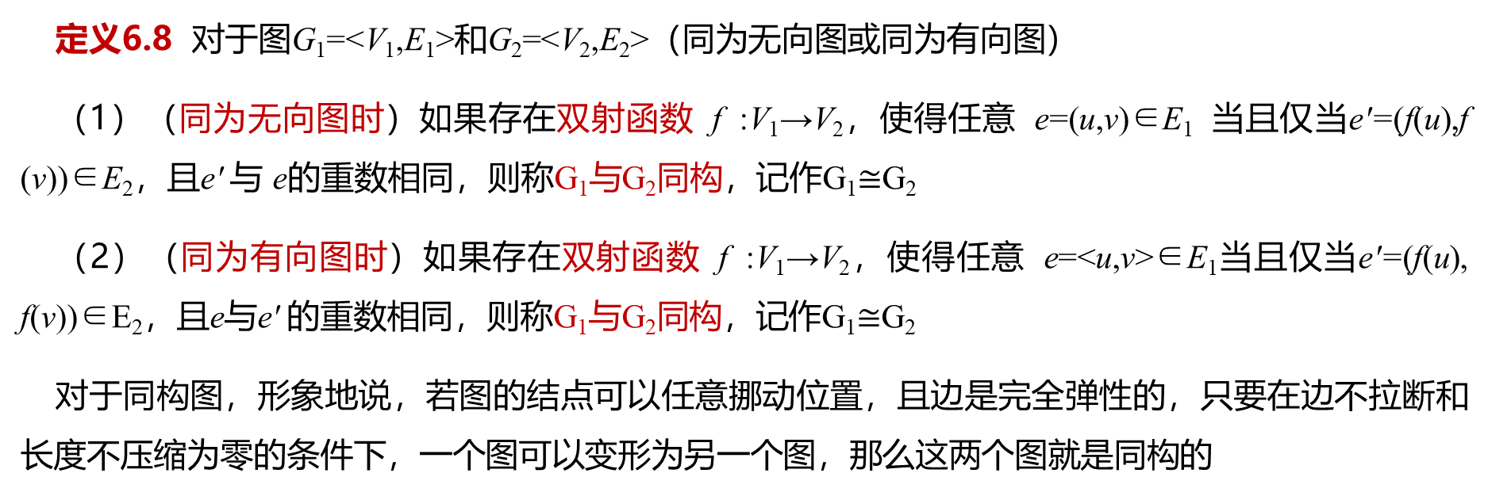
6.1.5 图的同构
定义6.8 对于图G₁=<V₁,E₁>和G₂=<V₂,E₂>（同为无向图或同为有向图）
（1）（同为无向图时）如果存在双射函数 f :V₁→V₂，使得任意 e=(u,v)∈E₁ 当且仅当e′=(f(u),f (v))∈E₂，且e′ 与 e的重数相同，则称G₁与G₂同构，记作G₁$≅$G₂
（2）（同为有向图时）如果存在双射函数 f :V₁→V₂，使得任意 e=<u,v>∈E₁当且仅当e′=(f(u), f(v))∈E₂，且e与e′ 的重数相同，则称G₁与G₂同构，记作G₁$≅$G₂
对于同构图，形象地说，若图的结点可以任意挪动位置，且边是完全弹性的，只要在边不拉断和长度不压缩为零的条件下，一个图可以变形为另一个图，那么这两个图就是同构的
两个图同构的充分必要条件：两个图的结点和边分别存在一一对应的关系，且保持关联关系
Notes:
为了研究抽象的代数系统，需先定义一元、二元
代数运算以及n元运算的性质，并通过选择不同的运
算性质来规定各种抽象代数系统的定义，在此基础上
再深入研究这些抽象代数系统的内在特性和应用。

Slide 28
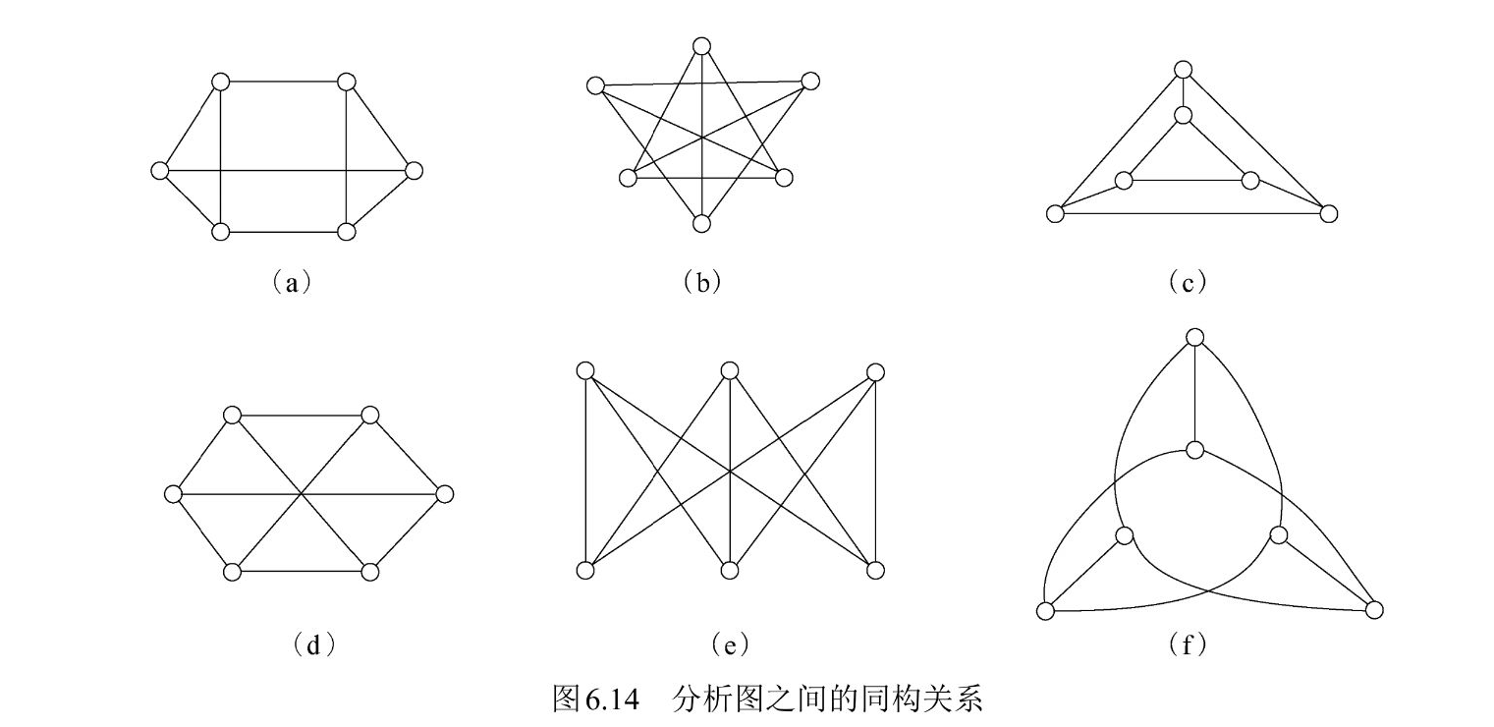
6.1.5 图的同构
例6.7 判断图 6.14 中（a）～（f）之间的同构关系
分析：判断任意两个图是否同构是非常困难的，目前还只能从定义出发判断。根据双射的性质，可以给出图同构的必要条件如下：
（1）结点数量相等
（2）边数相等
（3）度数相同的结点数量相等
解：
图（a）、（b）、（c）同构
图（d）、（e）、（f）同构
但图（a）与图（d）不同构
Notes:
f 是双射(bejection，或说f is one-to-one correspondence 是一一对应)
如果f既是X到Y的单射，又是X到Y的满射，则称 f 为X到Y的双射函数(bejection)。双射函数也称一一对应。
如果f是双射，即对任意的y∈Y，都有唯一的原象，对于任意不同的x1和x2，具有不同的象。
反函数即逆函数

Slide 29
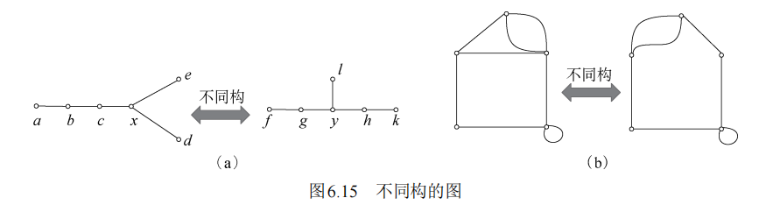
6.1.5 图的同构
注意：
上述3个条件不是两个图同构的充分条件。图 6.15 的两组图满足上述三个条件，但并不同构
提示：至少满足下列情况之一的两个图是不同构的：
（1）结点数量不同
（2）边数不同
（3）度数相同的结点数量不同
（4）有两个度数相同的结点的邻接点的度数不完全相同
寻找一种简单而有效的方法来判断图的同构，是图论中一个重要而未解决的问题
Notes:
f 是双射(bejection，或说f is one-to-one correspondence 是一一对应)
如果f既是X到Y的单射，又是X到Y的满射，则称 f 为X到Y的双射函数(bejection)。双射函数也称一一对应。
如果f是双射，即对任意的y∈Y，都有唯一的原象，对于任意不同的x1和x2，具有不同的象。
反函数即逆函数

Slide 30


6.1.6 图的基本定理
问题讨论1： 聚会握手问题
在聚会中，如果彼此认识的两个人都相互握手，那么，握手的总次数是多少？如果仅是相互认识的人握手，所有人握手的总次数一定是偶数，与奇数个人握手的人数一定也是偶数，为什么？如果所有成员之间都相互握手，那么，握手的总次数又是多少？
欧拉于 1736 年给出了握手定理，是图论的基本定理
Notes:
为了研究抽象的代数系统，需先定义一元、二元
代数运算以及n元运算的性质，并通过选择不同的运
算性质来规定各种抽象代数系统的定义，在此基础上
再深入研究这些抽象代数系统的内在特性和应用。

Slide 31
6.1.6 图的基本定理
定理6.1 任何图中，所有结点的度数之和等于边数的两倍，即：∑ deg(v)=2|E|，v ∈V
证明：
图中每条边（包括环）均有两个端点，所以在计算各结点度数之和时，每条边均提供2 度，|
|E|条边共提供2|E|度
定理6.2 任何图中，度数为奇数的结点必是偶数个
证明：V为图G的结点集合，V₁和V₂分别是G中奇数度数和偶数度数的结点集合，根据定理6.1，有：
由于v∈V₁为偶数之和，必为偶数，而2|E|为偶数，而v∈V₂为|V₁|个奇数相加之和，所以|V₁|必为偶数，即:度数为奇数的结点必是偶数个。
常称度数为奇数的结点为奇数度结点(Odd Degree Point)，度数为偶数的结点为偶数度结点(Even Degree Point)
Notes:
为了研究抽象的代数系统，需先定义一元、二元
代数运算以及n元运算的性质，并通过选择不同的运
算性质来规定各种抽象代数系统的定义，在此基础上
再深入研究这些抽象代数系统的内在特性和应用。

Slide 32
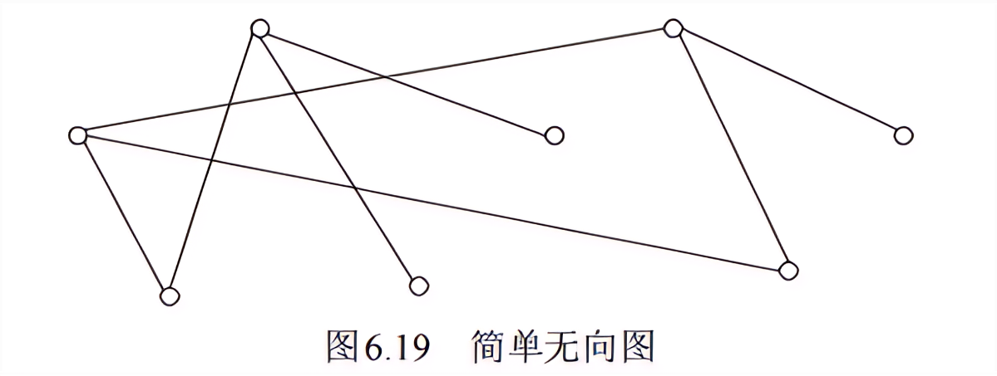
6.1.6 图的基本定理
例6.9 聚会握手问题
如图 6.19 所示采用结点表示人，结点之间用边相连，表示握手关系，1 条边表示 1 次握手，通过这种方式，可以抽象成为一个简单无向图。那么被握过手的总次数即为图中结点的度数之和，所以由定理6.1可知，总次数为边数的 2 倍，必为偶数
与奇数个人握手的人对应的结点的度数为奇数，所以由定理6.2 可知此人数必为偶数
Notes:
为了研究抽象的代数系统，需先定义一元、二元
代数运算以及n元运算的性质，并通过选择不同的运
算性质来规定各种抽象代数系统的定义，在此基础上
再深入研究这些抽象代数系统的内在特性和应用。

Slide 33
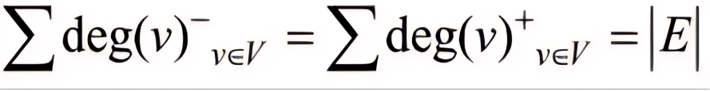
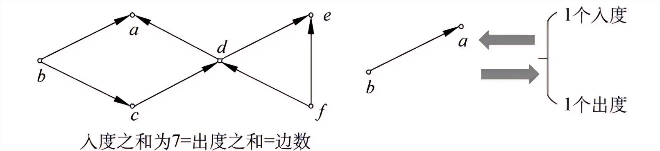

6.1.6 图的基本定理
定理6.3 任何有向图中，所有结点的入度之和等于所有结点的出度之和，也等于边数，即设有向图G=(V,E)，则有
分析：利用握手定理，如图 所示，考虑1条边共享1个出度和1个入度即可
证明：在有向图 G 中，每一条有向边对应一个入度和一个出度，若一个结点具有一个入度或出度，则其必关联一条有向边，即：边与入度/出度是一一对应的；每个点的一个入度/出度都是由一条边贡献的，也是一一对应的。
所以，有向图中各结点的入度之和等于边数，各结点的出度之和也等于边数，因此：
Notes:
为了研究抽象的代数系统，需先定义一元、二元
代数运算以及n元运算的性质，并通过选择不同的运
算性质来规定各种抽象代数系统的定义，在此基础上
再深入研究这些抽象代数系统的内在特性和应用。

Slide 34

6.1.6 图的基本定理
问题讨论2： 可简单图化
设G=<V,E>为一个n阶无向图，V={v₁,v₂,…,v_{n}}，称deg(v₁), deg(v₂)，…，deg(v_{n})为G的度数列。对于结点标定的无向图，它的度数列是唯一的。反之，对于给定的非负整数列d={d₁,d₂,…,d_{n}}，若存在以V={v₁,v₂,…,v_{n}}为结点集的n阶无向图G，使得deg(v_{i})= d_{i}，则称d是可图化的。特别地，若所得到的的图是简单图，则称d是可简单图化的。对有向图还可以类似定义出度列和入度列
问题：非负整数列d={d₁,d₂,…,d_{n}}在什么条件下是可图化的和可简单图化的
Notes:
为了研究抽象的代数系统，需先定义一元、二元
代数运算以及n元运算的性质，并通过选择不同的运
算性质来规定各种抽象代数系统的定义，在此基础上
再深入研究这些抽象代数系统的内在特性和应用。

Slide 35
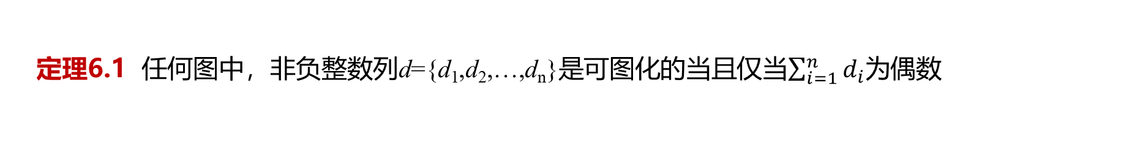
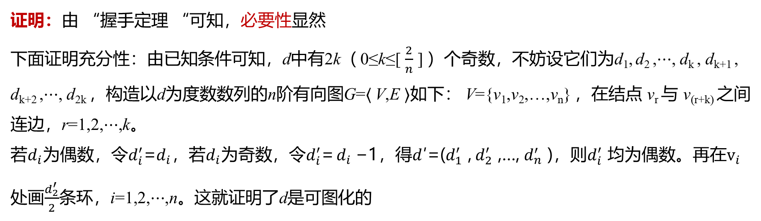
6.1.6 图的基本定理
定理6.1 任何图中，非负整数列d={d₁,d₂,…,d_{n}}是可图化的当且仅当$\sum_{i=1}^{n}{d_{i}}$为偶数
证明：由 “握手定理 “可知，必要性显然
下面证明充分性：由已知条件可知，d中有2k（ 0≤k≤[ $\frac{2}{n}$ ] ）个奇数，不妨设它们为$\text{d}\text{1}$​, d₂ ​,⋯, d_{k} ​, d_{k+1} ​, d_{k+2} ,⋯, d_{2k} ，构造以d为度数数列的n阶有向图G=⟨ V,E ⟩如下： V={v₁,v₂,…,v_{n}} ，在结点 v_{r} 与 v_{(r+k)} 之间连边，r=1,2,⋯,k。
若$d_{i}$为偶数，令$d_{i}^{′}$​=$d_{i}$，若$d_{i}$为奇数，令$d_{i}^{′}$​= $d_{i}$−1，得$d$′=($d_{1}^{′}$​ ​, $d_{2}^{′}$​ ​,…, $d_{n}^{′}$​ ​)，则$d_{i}^{′}$​ ​均为偶数。再在$v_{i}$​处画$\frac{d_{2}^{′}}{2}$条环，i=1,2,⋯,n。这就证明了d是可图化的
Notes:
为了研究抽象的代数系统，需先定义一元、二元
代数运算以及n元运算的性质，并通过选择不同的运
算性质来规定各种抽象代数系统的定义，在此基础上
再深入研究这些抽象代数系统的内在特性和应用。

Slide 36
6.1.6 图的基本定理
例6.10 判断下列各非负整数列哪些是可图化的，哪些是可简单图化的
（1）{1,1,1,2,3} （2）{2,2,2,2,2} （3）{3,3,3,3}
（4）{1,2,3,4,5} （5）{1,3,3,3}
分析：判断方法：
  所有结点的度数必为偶数；
  奇数度结点的个数必为偶数；
解： 经过判断，可以得出：
  （1）{1,1,1,2,3}是可图化的，也是可简单图化的
  （2）{2,2,2,2,2}是可图化的，也是可简单图化的
  （3）{3,3,3,3}是可图化的，也是可简单图化的
  （4）{1,2,3,4,5}不是可图化的，也不是可简单图化的
  （5）{1,3,3,3}是可图化的，但不是可简单图化的
Notes:
f 是双射(bejection，或说f is one-to-one correspondence 是一一对应)
如果f既是X到Y的单射，又是X到Y的满射，则称 f 为X到Y的双射函数(bejection)。双射函数也称一一对应。
如果f是双射，即对任意的y∈Y，都有唯一的原象，对于任意不同的x1和x2，具有不同的象。
反函数即逆函数

Slide 37
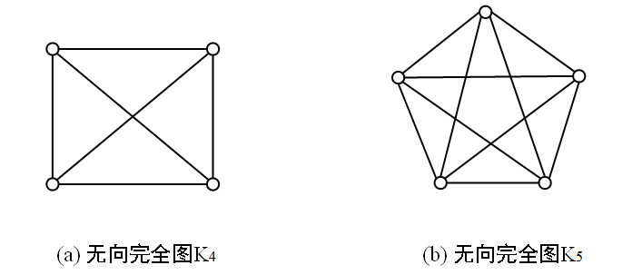
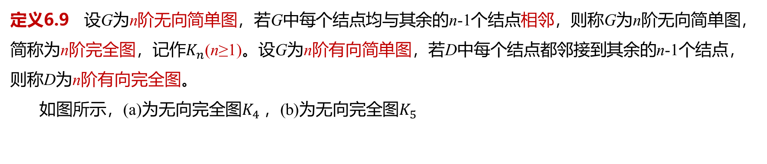
6.1.6 图的基本定理
定义6.9 设G为n阶无向简单图，若G中每个结点均与其余的n-1个结点相邻，则称G为n阶无向简单图，简称为n阶完全图，记作$K_{n}$(n≥1)。设G为n阶有向简单图，若D中每个结点都邻接到其余的n-1个结点，则称D为n阶有向完全图。
如图所示，(a)为无向完全图$K_{4}$，(b)为无向完全图$K_{5}$
提示： 握手定理的性质：
  所有结点度数的总和等于边数的2 倍
  奇数度结点的个数一定是偶数
Notes:
为了研究抽象的代数系统，需先定义一元、二元
代数运算以及n元运算的性质，并通过选择不同的运
算性质来规定各种抽象代数系统的定义，在此基础上
再深入研究这些抽象代数系统的内在特性和应用。

Slide 38
6.1.6 图的基本定理
定理6.5 n个结点的无向完全图$K_{n}$的边数为: $\frac{n(n−1)}{2}$。n个结点的有向完全图$K_{n}$的边数为n(n-1)
证明：给定任何一个无向完全图G，设其边数为|E|。图G中每个点的度数为n-1，则总度数为n(n-1)，
根据定理6.1 $\sum{deg(v)}$=2|E|=n(n-1)，得：|E|= $\frac{n(n−1)}{2}$
定义6.10 设G为n阶无向简单图，若∀v∈V(G) ，均有d(v)= k ，则称G为k−正则图
注：设G为n阶无向简单图，则G中每个结点的度数都≤n-1
Notes:
为了研究抽象的代数系统，需先定义一元、二元
代数运算以及n元运算的性质，并通过选择不同的运
算性质来规定各种抽象代数系统的定义，在此基础上
再深入研究这些抽象代数系统的内在特性和应用。

Slide 39
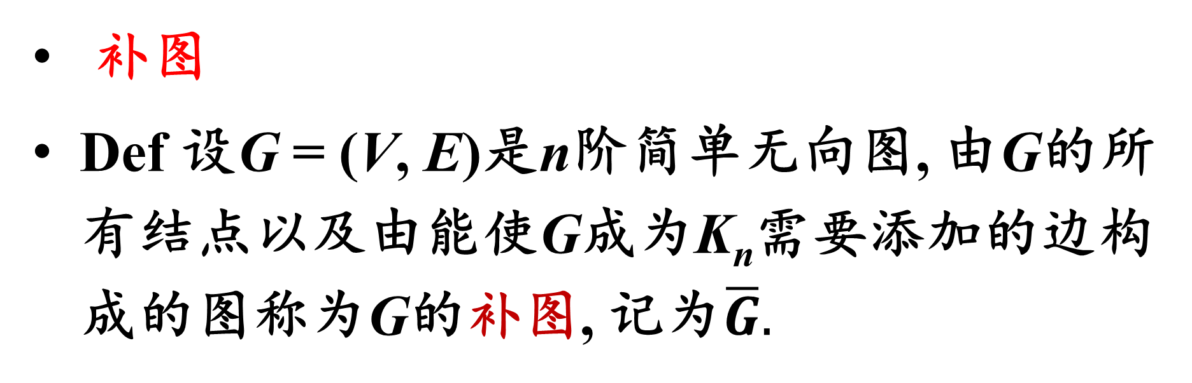
补图
Def 设G = (V, E)是n阶简单无向图, 由G的所有结点以及由能使G成为K_{n}需要添加的边构成的图称为G的补图, 记为$\overline{G}.$

Slide 40
例 证明: 对于任意n(n≥2)个人的组里, 必有两个人有相同个数的朋友.
Proof 将组里的每个人看作结点, 两个人是朋友当且仅当对应的结点邻接, 于是得到一个n阶简单无向图G, 进而G中每结点的度数可能为0, 1, 2, …, n - 1中一个

Slide 41
当G中无孤立点时,于是每个结点的度数可能为1, 2, …, n - 1. 由于共有n个结点, 于是必有两结点度数相同.
当G中有孤立点时,这时每个结点的度数只可能为0, 1, 2, …, n - 2. 同样由于共n有个结点, 因此必有两结点度数相同.

Slide 42
例 设无向图G是一个3-正则(n, m)图,
且2n – 3 = m, 求n和m各是多少?
Hint 因为无向图G是一个3-正则(n, m)图，根据握手定理有:3n=2m
又因为2n – 3 = m
故必有：n=6, m=9

Slide 43
Remark
I. Δ(G)节点相当Hub节点: 鲁棒而脆弱.
R.Albert, H.Jeong, A.L.Barabasi.
The Internet’s Achilles’ heel: Error and attack tolerance of complex networks.
Nature , 2000, 406: 378-382.

Slide 44
II.度数序列分布
A.L.Barabasi , R.Albert et al.
Power-law distribution of the World Wide Web.
Science , 2000, 287: 130-131.

Slide 45
6.1.7 图的应用
一、图模型的应用
影响图：在对群体行为的研究中，可以观察到某些人能够影响其他人的思维。一种称为影响图的有向图，可以用来为这样的行为建立模型。用结点表示群体中的每个人。当结点a所表示的人影响结点b所表 示的人时，就有从结点a到结点b的有向边。这些图中不包含环和多重有向边
合作图：合作图用于为社交网络建模，在合作图中以某种方式一起工作的两个人之间存在着关联。合作图是简单图，它的边是无向边。且不包含多重边和环。图中的结点表示人，当两个人之间存在合作时，这两个人之间有一条无向边相连。在图中不存在环和多重边
网络图：万维网可以用有向图来建模，其中用结点表示每个网页，并且若有从网页 a 指向网页 b 的链接。则有以 a 为起点，以 b 为终点的边。因为在网络中，几乎每秒都有新网页产生，也有其他页面被删除，所以网络图几乎是不断变化的
Notes:
为了研究抽象的代数系统，需先定义一元、二元
代数运算以及n元运算的性质，并通过选择不同的运
算性质来规定各种抽象代数系统的定义，在此基础上
再深入研究这些抽象代数系统的内在特性和应用。

Slide 46
6.1.7 图的应用
三、图同构的应用
图同构以及图同构中的函数源于图论在化学、电子电路设计以及其他的生物信息和计算机领域的应用
化学家用多图（已知的分子图）为化学成分建模。在这些图中，顶点表示原子，边表示这些原子之间的化学键。两个结构相同，具有相同分子式但不同原子键的分子，具有不同构的分子图。当分析出新的化学合成物时，就检查分子图数据库，以判断该化合物的分子图是否与已知的化合物相同。
用图为电路图建模，其中顶点表示组件，边表示组件之间的连接。在现代集成电路中，如芯片，是混合的电路图，常常有上百万个晶体管以及它们之间的连接。由于芯片的复杂性，所以要用自动化工具进行设计。
图同构可用于验证由自动化工具设计的电路是否与最初的设计一致
图同构还可以用于判断一个销售商的芯片与另一个销售商的芯片是否具有相同的知识产权。这可以通过寻找这些芯片的图模型中的最大同构子图来完成
Notes:
为了研究抽象的代数系统，需先定义一元、二元
代数运算以及n元运算的性质，并通过选择不同的运
算性质来规定各种抽象代数系统的定义，在此基础上
再深入研究这些抽象代数系统的内在特性和应用。

Slide 47
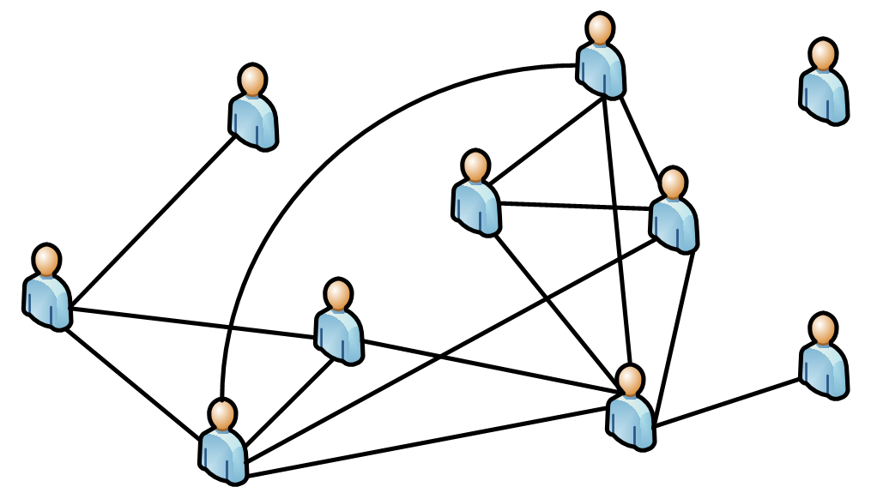
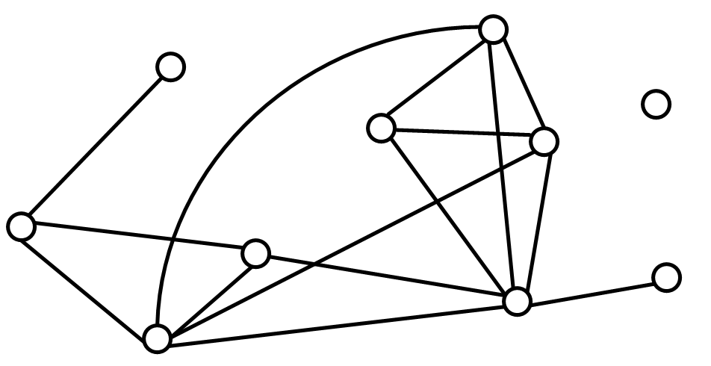
例 某班级的社会网络
将班级的同学看成图中的结点，将同学之间的人际关系作为图中的边。

Slide 48
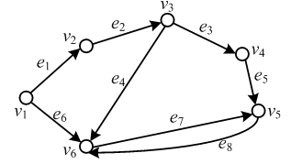
例 万维网
将网页看成图中的结点，将用于从一个网页跳转到另一网页的链接作为图中的边。

Slide 49
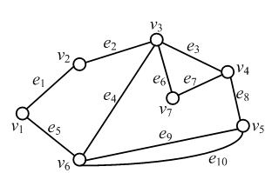
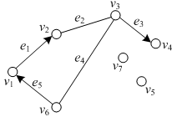
  例 通信网络
  将计算机终端及附属的硬件设备（路由器、交换机）看成图中的点，将连接设备的通信链路作为图中的边。
  若与计算机G和E相接的通信链路中断，且其余计算机的信息传递关系为A向B、B向C、C向B、C向D、C向F、F向A、F向C传递信息，则计算机间的信息传递关系表示为：

Slide 50
例 证明在9个学术专家之间，不可能每个专家都只与其他3个专家在学术上有合作关系，也不能只有4个专家与偶数个专家在学术上有合作关系。
证明 将专家设为图中的结点，专家与专家之间在学术上有合作关系用一条边相连，这样将原问题抽象成一个具有9个结点的无向简单图G。
每个专家都只与其他3个专家在学术上有合作关系，即每个结点的度数都为3，这样图G有9个3度结点，就是度数为奇数的结点个数为奇数，这与上述推论矛盾。
又如果只有4个专家与偶数个专家在学术上有合作关系，那么其余5个专家只能都与奇数个专家有学术上的合作关系，即图G中恰好有5个奇数度结点，同样与上述推论矛盾。

Slide 51
例 某A公司为世博园的5个区域建立视频通信系统，其中每个区域建立一个基站，编号依次为1、2、3、4、5。为了减轻各基站的信息传递负载，每个基站最多有3条光纤通讯线路与之连接。现已在该5个基站之间铺设了4条光纤通讯线路，且使得任意两个区域都可以进行视频传递。为了提高该通信网络的可靠性，A公司准备在基站之间再新铺设一些光纤线路，使得任意一个基站故障后，其他基站之间仍然可以通讯。由于铺设线路的成本昂贵，A公司希望新增设的光纤通讯线路越少越好。请问至少需新铺设的光纤通讯线路数为多少？

Slide 52
解 用结点v₁，v₂，v₃，v₄，v₅分别表示基站1，2，3，4，5。基站之间铺设的光纤通讯线路作为连接结点的边。由题可知，图中的边数为4，且各结点的度数至少为1。
设度为1、2、3的结点数分别为x，y和z，则由握手定理知
① x+2y+3z=2⋅4
② x+y+z=5
由①和②解得x=3，y=1，z=1 或x=2，y=3，z=0。
为了提高该通信网络的可靠性，使得任意一个基站故障后，其他基站之间仍然可以通讯，则至少要求图中每个结点的度数至少为2。由解x=3，y=1，z=1知，度为1的结点为3个。由解x=2，y=3，z=0知，度为1的结点为2个。即需分别增加2条和1条边才能使所有结点的度数均大于等于2。
综上，故至少得增加1条边，即至少需新铺设1条光纤通讯线路。

Slide 53
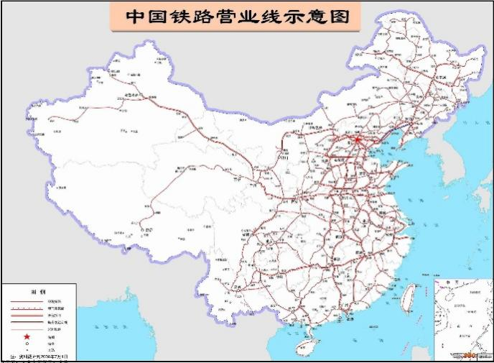
6.2路与回路
根据中国铁路交通图可知，如果一个旅客要从青岛乘火车到成都，那么他一定会经过其他车站；而旅客不可能从成都乘火车直达三亚。这就引出了图的通路与连通的概念。因此，在图中人们除了关心结点之间是否有边关联，还会关心结点之间是否有多条边组成的“路径”，关心它们之间是否“连通”，如同在通信网络中，人们所关心的通信路由、通信线路。
Notes:
为了研究抽象的代数系统，需先定义一元、二元
代数运算以及n元运算的性质，并通过选择不同的运
算性质来规定各种抽象代数系统的定义，在此基础上
再深入研究这些抽象代数系统的内在特性和应用。

Slide 54
6.2.1 通路与回路
定义6.4 给定无向图 G=＜V,E＞中结点和边相继交错出现的序列
Γ = ${ v}_{0}e_{1}$ $v_{1}$ $e_{2}$ $v_{2}$ …${e_{k}v}_{k}$
若 Γ 中边 e_{i} 的两端点是 v_{i−1} 和 v_{i} ，i=1,2,...,k ，则称 Γ 为结点v₀到结点v_{k} 的通路(entry)
v₀ 和 v_{k} 分别称为此通路的始点和终点，统称为通路的端点
通路中边的数目k称为此通路的长度（length）
当 v₀ = v_{k} 时，此通路称为回路（circuit）
若通路中的所有边互不相同，则称此通路为简单通路（simple entry）或一条迹
若回路中的所有边互不相同，则称此回路为简单回路（simple circuit）或一条闭迹
若通路中的所有结点互不相同（从而所有边互不相同），则称此通路为基本通路（basic entry）或者初级通路、路径
若回路中除v₀ = v_{k} 外的所有结点互不相同（从而所有边互不相同），则称此回路为基本回路（basic circuit）或者初级回路、圈
Notes:
为了研究抽象的代数系统，需先定义一元、二元
代数运算以及n元运算的性质，并通过选择不同的运
算性质来规定各种抽象代数系统的定义，在此基础上
再深入研究这些抽象代数系统的内在特性和应用。

Slide 55
6.2.1 通路与回路
例6.12 在图G中，点边交替序列：v4e8v5e7v3e3v2e1v1，也可以写成v4v5v3v2v1，该序列是一个通路，起点v4，终点v1，序列长度为4。由于各边互不相同，该序列是简单通路。因为各个结点互不相同，所以该序列是初级通路。
图G
Notes:
f 是双射(bejection，或说f is one-to-one correspondence 是一一对应)
如果f既是X到Y的单射，又是X到Y的满射，则称 f 为X到Y的双射函数(bejection)。双射函数也称一一对应。
如果f是双射，即对任意的y∈Y，都有唯一的原象，对于任意不同的x1和x2，具有不同的象。
反函数即逆函数

Slide 56
6.2.1 通路与回路
例6.12 在图G中，点边交替序列为v1e2v3e7v5e8v4e5v2e4v3e3v2e1v1，也可以写成v1v3v5v4v2v3v2v1，该序列是一个回路，长度为7。由于各边互不相同，该序列是简单回路。因为存在重复的结点v3，所以该序列不是初级回路。
说明：
回路是通路的特殊情况。因而，当我们说某条通路时，它可能是回路；但当我们说一条基本通路时，一般是指它不是基本回路的情况。
基本通路（回路）一定是简单通路（回路），反之，则不成立。因为没有重复的结点肯定没有重复的边，但没有重复的边不能保证一定没有重复的结点。
Notes:
f 是双射(bejection，或说f is one-to-one correspondence 是一一对应)
如果f既是X到Y的单射，又是X到Y的满射，则称 f 为X到Y的双射函数(bejection)。双射函数也称一一对应。
如果f是双射，即对任意的y∈Y，都有唯一的原象，对于任意不同的x1和x2，具有不同的象。
反函数即逆函数

Slide 57
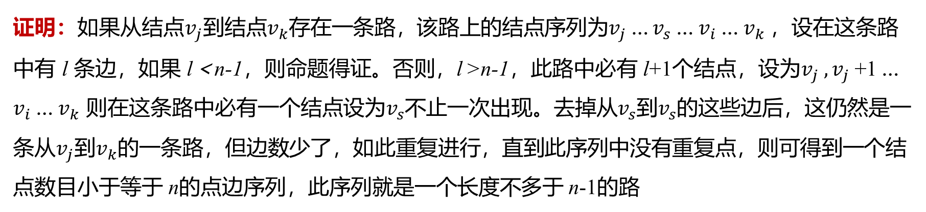
6.2.1 通路与回路
定理6.6 在n阶图G=<V，E>中，如果从结点$v_{j}$到结点$v_{k}$ ($v_{j}$≠ $v_{k})$存在通路，则从$v_{j}$到$v_{k}$存在一条长度不大于 n–1的通路
证明：如果从结点$v_{j}$到结点$v_{k}$存在一条路，该路上的结点序列为$v_{j}$… $v_{s}$… $v_{i}$… $v_{k}$，设在这条路中有 l 条边，如果 l＜n-1，则命题得证。否则，l >n-1，此路中必有 l+1个结点，设为$v_{j} ,v_{j}$+1 … $v_{i}$… $v_{k}$ 则在这条路中必有一个结点设为$v_{s}$不止一次出现。去掉从$v_{s}$到$v_{s}$的这些边后，这仍然是一条从$v_{j}$到$v_{k}$的一条路，但边数少了，如此重复进行，直到此序列中没有重复点，则可得到一个结点数目小于等于 n的点边序列，此序列就是一个长度不多于 n-1的路
Notes:
f 是双射(bejection，或说f is one-to-one correspondence 是一一对应)
如果f既是X到Y的单射，又是X到Y的满射，则称 f 为X到Y的双射函数(bejection)。双射函数也称一一对应。
如果f是双射，即对任意的y∈Y，都有唯一的原象，对于任意不同的x1和x2，具有不同的象。
反函数即逆函数

Slide 58
6.2.1 通路与回路
推论1 在n阶图G=< V,E >中，从结点$v_{j}$到结点$v_{k}$的任意基本通路的长度不大于n – 1
证明：设v₀v₁v₂…v_{m}是n阶图G = <V,E>中一条结点v₀到v_{m}的长度为m的基本通路。根据基本通路的定义，基本通路v₀v₁v₂…v_{m}中不同的结点数目为m+1。又由于n阶图含有n个不同结点，所以，m+1≤n，从而，m≤n-1，即，v₀到v_{m}的基本通路的长度不大于n-1。证毕
类似可证明下面的定理和推论
定理6.7 在n阶图G=<V，E>中，如果存在经过结点u的回路，则存在一条经过结点u的长度不大于n的回路
推论2：在n阶图G=< V, E >中，从结点u到结点u的任意基本回路的长度不大于n
Notes:
f 是双射(bejection，或说f is one-to-one correspondence 是一一对应)
如果f既是X到Y的单射，又是X到Y的满射，则称 f 为X到Y的双射函数(bejection)。双射函数也称一一对应。
如果f是双射，即对任意的y∈Y，都有唯一的原象，对于任意不同的x1和x2，具有不同的象。
反函数即逆函数

Slide 59
6.2.2 无向图的连通性
定义6.12 无向图中，结点u和结点v之间若存在一条路，则称结点u和v是连通的(结点u到u本身规定为连通的)，记作u~v。也称u可达v ，并且 规定∀v∈V，v~v
若无向图G是平凡图或G中任何两个结点都是连通的，则称G为连通图，否则称G为非连通图
由定义不难看出，无向图中结点之间的连通关系是V上的等价关系，具有自反性、对称性和传递性
Notes:
f 是双射(bejection，或说f is one-to-one correspondence 是一一对应)
如果f既是X到Y的单射，又是X到Y的满射，则称 f 为X到Y的双射函数(bejection)。双射函数也称一一对应。
如果f是双射，即对任意的y∈Y，都有唯一的原象，对于任意不同的x1和x2，具有不同的象。
反函数即逆函数

Slide 60
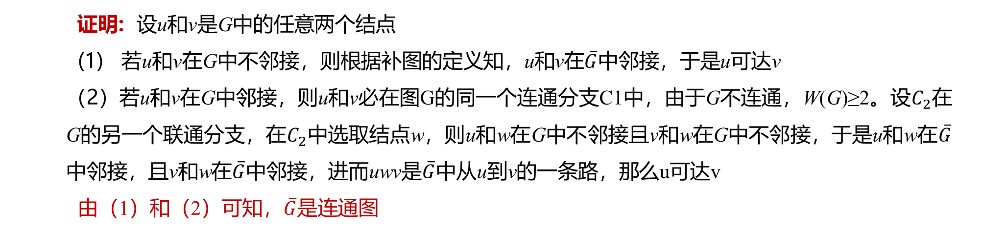
6.2.2 无向图的连通性
定义6.13 G的连通子图G(v₁)，G(v₂)，…，G(v_{m})称为图G的连通分支，而图G的连通分支数记为W(G)；若图G只有一个连通分支，则称G是连通图
例6.16 设G=<V, E>是简单无向图，若G不连通，则G的补图$\overline{G}$连通
证明: 设u和v是G中的任意两个结点
(1) 若u和v在G中不邻接，则根据补图的定义知，u和v在$\overline{G}$中邻接，于是u可达v
（2）若u和v在G中邻接，则u和v必在图G的同一个连通分支C1中，由于G不连通，W(G)≥2。设$C_{2}$在G的另一个联通分支，在$C_{2}$中选取结点w，则u和w在G中不邻接且v和w在G中不邻接，于是u和w在$\overline{G}$中邻接，且v和w在$\overline{G}$中邻接，进而uwv是$\overline{G}$中从u到v的一条路，那么u可达v
由（1）和（2）可知，$\overline{G}$是连通图
Notes:
f 是双射(bejection，或说f is one-to-one correspondence 是一一对应)
如果f既是X到Y的单射，又是X到Y的满射，则称 f 为X到Y的双射函数(bejection)。双射函数也称一一对应。
如果f是双射，即对任意的y∈Y，都有唯一的原象，对于任意不同的x1和x2，具有不同的象。
反函数即逆函数

Slide 61
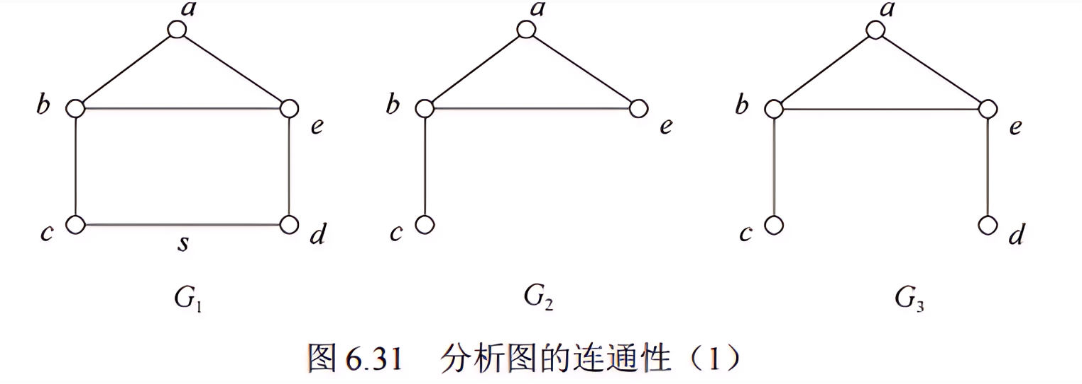
6.2.2 无向图的连通性
注意：对于连通图，常常由于删除了图中的结点或边而影响了图的连通性
  约定：删除结点v，即把结点v以及与结点v关联的边都删去
  删除边e，仅需删去该边
例如，如图6.33所示连通图G₁删除结点d得到图G₂，删除边e得到图G₃，无论是删除结点d还是边e都不影响连通图的连通性。
讨论：如果连通分支数 W(G)＞1，则点连通度 k(G)为多少？有割点的连通图的点连通度k(G)又为多少？
Notes:
f 是双射(bejection，或说f is one-to-one correspondence 是一一对应)
如果f既是X到Y的单射，又是X到Y的满射，则称 f 为X到Y的双射函数(bejection)。双射函数也称一一对应。
如果f是双射，即对任意的y∈Y，都有唯一的原象，对于任意不同的x1和x2，具有不同的象。
反函数即逆函数

Slide 62
6.2.2 无向图的连通性
定义6.14 设无向图G=<V,E>为连通图，若有边集E₁⊂E，使图G删除了E1的所有边后，所得子图是不连通的，而删除了E₁的任何真子集后，所得到的子图仍是连通图，则称E₁是G的一个边割集(edge cut set)。
若某条边构成一个边割集，则称该边为割边(cut edge)或桥(bridge)。为了产生一个非连通图需要删去的边的最少数目称为图G的边连通度(edge connectivity)，记为λ(G) ，即λ(G)= min{E₁| E₁ 是 G 的边割集}。
约定：平凡图的边连通度为 0，非连通图的边连通度为 0
Notes:
f 是双射(bejection，或说f is one-to-one correspondence 是一一对应)
如果f既是X到Y的单射，又是X到Y的满射，则称 f 为X到Y的双射函数(bejection)。双射函数也称一一对应。
如果f是双射，即对任意的y∈Y，都有唯一的原象，对于任意不同的x1和x2，具有不同的象。
反函数即逆函数

Slide 63

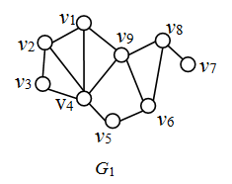
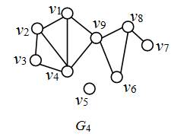
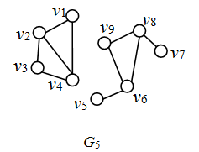
例
删除
{(v₄,v₅) ,(v₅,v₆)}
{(v₄,v₅) ,(v₅,v₆)}是 G₁的边割集。
删除
{(v₁,v₉),(v₄,v₉),(v₄,v₅)}
{(v₁,v₉), (v₄,v₉), (v₄,v₅)}是 G₁的边割集。

Slide 64
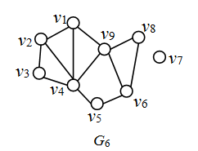
例
删除
{(v₇ , v₈)}
{(v₇, v₈)}是 G₁的边割集， 其中(v₇, v₈)是割边。

Slide 65
边连通度 若无向图G是一个连通的非平凡图，产生一个非连通子图而需要删去的最少的边的数目称为图的边连通度，记作λ(G)。
平凡图： λ(G) =0
非连通图： λ(G) =0。

Slide 66
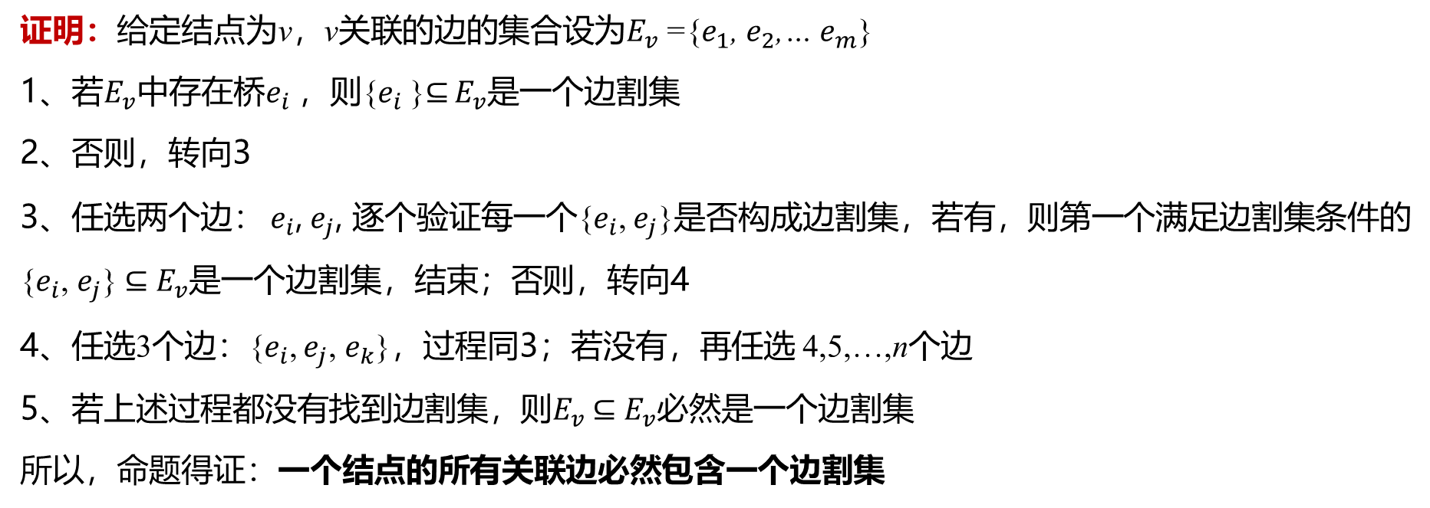
6.2.2 无向图的连通性
讨论：每一个结点的所有关联边是否必然包含一个边割集？
证明：给定结点为v，v关联的边的集合设为$E_{v}$ ={$e_{1}$, $e_{2}$,… $e_{m}$}
1、若$E_{v}$中存在桥$e_{i}$，则{$e_{i}$}⊆ $E_{v}$是一个边割集
2、否则，转向3
3、任选两个边： $e_{i}$, $e_{j}$, 逐个验证每一个{$e_{i}$, $e_{j}$}是否构成边割集，若有，则第一个满足边割集条件的{$e_{i}$, $e_{j}$} ⊆ $E_{v}$是一个边割集，结束；否则，转向4
4、任选3个边：{$e_{i}$, $e_{j}$, $e_{k}$}，过程同3；若没有，再任选 4,5,…,n个边
5、若上述过程都没有找到边割集，则$E_{v}$ ⊆ $E_{v}$必然是一个边割集
所以，命题得证：一个结点的所有关联边必然包含一个边割集
上面的证明是使用了构造证明方法，即通过构造一个满足条件的对象来证明所要证明的命题成立。 这种证明方法常用于证明存在性的命题。
Notes:
f 是双射(bejection，或说f is one-to-one correspondence 是一一对应)
如果f既是X到Y的单射，又是X到Y的满射，则称 f 为X到Y的双射函数(bejection)。双射函数也称一一对应。
如果f是双射，即对任意的y∈Y，都有唯一的原象，对于任意不同的x1和x2，具有不同的象。
反函数即逆函数

Slide 67
定义 点割集 设无向图G=<V，E>是连通图，若有结点集V’⊂V，在G中删除V’所有的结点后得到的子图是非连通图，而删除V’的任何真子集后得到的子图仍是连通图，则称V’是G的一个点割集。
割点 若点割集仅由一个结点组成，则称该结点为割点。

Slide 68
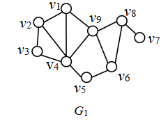
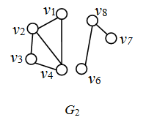

例
删除{v₅ , v₉}
删除{v₈}
由图可知：
{v₅ , v₉} 是 G₁的点割集。
{v₈} 是 G₁的点割集，v₈是割点。

Slide 69
定义 点连通度 若无向图G是一个连通的非完全图，产生一个非连通子图而需要删去的最少的结点的数目称为图的点连通度或连通度，记作κ(G)。即：
κ(G) =min{|U|| U是G的点割集}
非连通图：κ(G)= 0。
有割点的连通图： κ(G) =1。
有n个结点的完全图k_{n}： κ(G) = n-1。

Slide 70
6.2.2 无向图的连通性
定理6.8 对于任何一个无向图G，有：k(G)≤λ(G)≤δ (G)，即点连通度≤边连通度≤G的最小度
证明分为两步
Notes:
为了研究抽象的代数系统，需先定义一元、二元
代数运算以及n元运算的性质，并通过选择不同的运
算性质来规定各种抽象代数系统的定义，在此基础上
再深入研究这些抽象代数系统的内在特性和应用。

Slide 71
对于无向图G，有κ(G)≤λ(G)≤δ(G)。
【证明】
（一）G是非连通图。G不是连通图，则κ(G)＝λ(G)=0，而δ(G)≥0，故κ(G)≤λ(G)≤δ(G)成立。
（二）G是连通图。
①若G是平凡图，则λ(G)=0，故λ(G)≤δ(G)。若G是非平凡图，由于G中每个结点的关联边集包含G的一个边割集，故λ(G)≤δ(G)。
②若λ(G)=1，则κ(G)=1，κ(G)≤λ(G)成立。设λ(G)=k，在G中删去k-1条边，则必存在一条割边，设割边为e_{ij}=(v_{i}，v_{j})，对k-1条边中的每一条边都选取一个不同于v_{i}和v_{j}的端点，把这些点删去，若产生的图是非连通的，则κ(G)≤k-1≤λ(G)；若这样产生的图是连通的，则κ(G)≤λ(G)也成立。由(一),(二)得， κ(G)≤λ(G)≤δ(G)。

Slide 72

6.2.2 无向图的连通性
定理6.9 一个连通无向图 G 中的结点 v 是割点的充分必要条件是存在两个结点 s、t，使得结点 s 和 t 的每一条路都经过结点 v。
证明：
（充分性）若结点v是G=<V,E>的一个割点，设删去v得到子图G’，则G’中至少包含两个连通分支$G_{1}$=<$V_{1}$,$E_{1}$>， $G_{2}$=< $V_{2}$, $E_{2}$>。任取s$∈$ $V_{1}$t $∈V_{2}$，G为连通图，s，t在G中存在路:$C_{1}$, $C_{2}$,…, $C_{k}$。则每一条路必然通过v。
否则：假设$C_{i}$不经过v，则删除v后，s，t仍然可以通过$C_{i}$保持连通，但是，s，t在两个连通分支中，所以，假设错误。
因此， $C_{i}$必通过结点v。故s,t之间任何一条路都通过v。
（必要性）若连通图G中某两个结点s和t的每一条路都通过v，则删去v后，得子图G’，在G’中这两个结点s，t无路相连，即不连通，于是G’不连通，故v是G的割点。
Notes:
为了研究抽象的代数系统，需先定义一元、二元
代数运算以及n元运算的性质，并通过选择不同的运
算性质来规定各种抽象代数系统的定义，在此基础上
再深入研究这些抽象代数系统的内在特性和应用。

Slide 73

6.2.2 无向图的连通性
例6.19 设G是n个结点的简单图，如果在G中每对结点的度数之和大于等于n-1，则G是连通的
证明：假设G不连通，则G中有k个连通分支G₁,…G_{i},…,G_{j},…,G_{k}（k≥2），设结点数分别为n₁,…,n_{i},…,n_{j},…n_{k}，任取v_{i} $∈$G_{i}，v_{j} $∈$G_{j} ，因为G_{i} , G_{j}都是简单图，所以deg(v_{i})≤n_{i}-1，deg(v_{j})≤n_{j}-1。
又因为n_{i}+n_{j}≤n，所以deg(v_{i})+deg(v_{j})≤n_{i}-1+n_{j}-1=n_{i}+n_{j}-2 ≤ n-2，与已知deg(v_{i}) + deg(v_{j})≥n-1矛盾
所以，G是连通的
该例题的证明使用了反证法。图的许多证明都可使用反证法证明，且证明过程往往依赖图的
一些基本概念，如结点度数、连通性等的直观理解
Notes:
为了研究抽象的代数系统，需先定义一元、二元
代数运算以及n元运算的性质，并通过选择不同的运
算性质来规定各种抽象代数系统的定义，在此基础上
再深入研究这些抽象代数系统的内在特性和应用。

Slide 74

6.2.3 有向图的连通性
定义6.15 设G=<V,E>是有向图，从结点u到v有一条路，则称从u可达v；否则称不可达。可达关系是
V中满足自反性和传递性的二元关系。
定义 6.16 如果u可达v，那么u到v中所有路中最短路的长度（边数）称作结点u和v之间的距离，记作
d<u,v>，满足下面性质：
（1）d<u, v> $≥$0；其中，d<u, u>= 0；
（2）d<u, v> + d<v, w> $≥$d<u, w>；D=max d<u, v>称作图的直径。
约定：
若u, v可达，v, u可达时，d<u, v> 不一定等于 d<v, u>
u到v不可达，记为d<u, v> = ∞ ；
Notes:
f 是双射(bejection，或说f is one-to-one correspondence 是一一对应)
如果f既是X到Y的单射，又是X到Y的满射，则称 f 为X到Y的双射函数(bejection)。双射函数也称一一对应。
如果f是双射，即对任意的y∈Y，都有唯一的原象，对于任意不同的x1和x2，具有不同的象。
反函数即逆函数

Slide 75
设有向图G=<V，E>，V={v₁，v₂，v₃，…，v_{i}，…，v_{n}}，若结点集V上的二元关系R={<v_{i}，v_{j} >|v_{i}可达v_{j}，并且v_{i}∈V∧v_{j}∈V }，则：
（1）自反性。对于任意v_{k}∈V，< v_{k}，v_{k} >∈R。
（2）传递性。设v_{p}∈V，v_{s}∈V，v_{k}∈V，若< v_{p}，v_{s} >∈R，< v_{s}，v_{k} >∈R，由可达定义可知，< v_{p}，v_{k} >∈R。
可达性是有向图结点集上的二元关系，它具有自反性和传递性。

Slide 76

6.2.3 有向图的连通性
定义6.17 在简单有向图G中：
(1)如果任意一对结点之间相互可达，则称G是强连通的，G为强连通图。
(2)任何一对结点间，若至少从一个结点到另一个结点点是可达的，则称G是单侧连通的，G为单侧连通图；
(3)若将G看作无向图是连通的，则称G是弱连通的，G为弱连通图；
由定义易知，如图6.36所示的图中，图(a)是强连通图，(b)是单侧连通图，(c)是弱连通图
Notes:
f 是双射(bejection，或说f is one-to-one correspondence 是一一对应)
如果f既是X到Y的单射，又是X到Y的满射，则称 f 为X到Y的双射函数(bejection)。双射函数也称一一对应。
如果f是双射，即对任意的y∈Y，都有唯一的原象，对于任意不同的x1和x2，具有不同的象。
反函数即逆函数

Slide 77



例
图（a）是单侧连通的。
图（b）是强连通的。
图（c）是弱连通的。

Slide 78

6.2.3 有向图的连通性
定理10 在简单有向图G中：一个有向图是强连通的，当且仅当G中有一个回路，它至少包含每个结点一次
证明：
（充分性）若有向图G=<V,E>是强连通的，则任意两个结点u, v都是相互可达的。故u,v之间必可作k个回路(k$≥$1)，记为Cu,v,u={Cu$v_{1}$,Cu$v_{2}$,…Cu$v_{k}$}，其中必有一个回路经过图中的所有结点。
若不然，$∃$s$∈$V，所有Cuvi都不包含s，则s肯定在另一条回路中Cm,s,…n,m中。因为G为强连通图，所以，u和m是相互可达的，即可以组成回路：Cu,v,…u…m.s,…n,m,u，而该回路必然是Cu,v,u中的1个，而且也包含s，但这与假设矛盾，所以，必然存在1个回路包含每个结点至少1次。
（必要性证明）若G中有一回路，至少包含每个结点一次，则G中任意两点都是相互可达的，故G是强连通的。
Notes:
f 是双射(bejection，或说f is one-to-one correspondence 是一一对应)
如果f既是X到Y的单射，又是X到Y的满射，则称 f 为X到Y的双射函数(bejection)。双射函数也称一一对应。
如果f是双射，即对任意的y∈Y，都有唯一的原象，对于任意不同的x1和x2，具有不同的象。
反函数即逆函数

Slide 79
6.2.3 有向图的连通性
定义6.18 设G’是有向图G的具有某种性质的子图，若无其他具有这种性质且真包含G’的子图，则称G’是具有该性质的极大子图。极大强连通子图G’称为G的强分图；极大单侧连通子图G’称为G的单侧分图；极大弱连通子图G’称为G的弱分图。
例6.20 判断图6.37中有向图G的连通性，并求图G的强分图、单侧分图和弱分图。
解： 有向图G不是强连通图，结点a的出度为0，因此结点a不与任何其他结点可达，所以有向图G
是单侧连通图。
强分图：{a},{e},{b,c,d}；单侧分图:{a,b,c,d,e}；弱分图：{a,b,c,d,e}
图6.37
Notes:
f 是双射(bejection，或说f is one-to-one correspondence 是一一对应)
如果f既是X到Y的单射，又是X到Y的满射，则称 f 为X到Y的双射函数(bejection)。双射函数也称一一对应。
如果f是双射，即对任意的y∈Y，都有唯一的原象，对于任意不同的x1和x2，具有不同的象。
反函数即逆函数

Slide 80
强分图 在简单有向图中，具有强连通性质的最大子图称为强分图。
单侧分图 在简单有向图中，具有单侧连通性质的最大子图称为单侧分图。
弱分图 在简单有向图中，具有弱连通性质的最大子图称为弱分图。

Slide 81

例
强分图： {v₁，v₅，v₆}，{v₂}，{v₃}，{v₄}
单侧分图： {v₁，v₂，v₃，v₄，v₅，v₆}
弱分图：{v₁，v₂，v₃，v₄，v₅，v₆}

Slide 82
知识点小结
1. 基本概念
通路、通路的长度、简单通路、简单回路、基本通路、基本回路、连通图、非连通图、连通分支。点割集、割点、点连通度、边割集、割边、边连通度、点的可达、距离、强连通、单向连通、弱连通、强连通分支、单向连通分支、弱连通分支
2. 基本性质
定理：在n阶图G=<V,E>中，如果从结点v_{j}到结点v_{k}（v_{j≠}v_{k}）存在通路，则从v_{j}到v_{k}存在一条长度不大于n–1的通路
定理：在n阶图G=<V,E>中，如果存在经过结点u的回路，则存在一条经过结点u的长度不大于n的回路
推论：在n阶图G=<V,E>中，从结点v_{j}到结点v_{k}的任意基本通路的长度不大于n–1
推论：在n阶图G=<V,E>中，从结点u到结点u的任意基本回路的长度不大于n
Notes:
f 是双射(bejection，或说f is one-to-one correspondence 是一一对应)
如果f既是X到Y的单射，又是X到Y的满射，则称 f 为X到Y的双射函数(bejection)。双射函数也称一一对应。
如果f是双射，即对任意的y∈Y，都有唯一的原象，对于任意不同的x1和x2，具有不同的象。
反函数即逆函数

Slide 83



6.3 图的表示
定义6.19 设 G=＜V,E＞是有向图，其中V={v₁,v₂,...,v_{n}}， E = {e₁,e₂,...,e_{m}}，则矩阵F = ( f_{ij} )_{n×m} 称为有向图 G 的关联矩阵。其中，
给出如图 6.36 所示的有向图 G，则其关联矩阵 F 如下：
Notes:
f 是双射(bejection，或说f is one-to-one correspondence 是一一对应)
如果f既是X到Y的单射，又是X到Y的满射，则称 f 为X到Y的双射函数(bejection)。双射函数也称一一对应。
如果f是双射，即对任意的y∈Y，都有唯一的原象，对于任意不同的x1和x2，具有不同的象。
反函数即逆函数

Slide 84


例 求有向图G₇的关联矩阵。
解

Slide 85
通过简单有向图的关联矩阵可得到图的如下性质：
（1）每一列中有一个1和一个-1，分别对应一条有向边的始点和终点，每列的元素和为零。
（2）每一行中1的个数等于对应结点的出度。
（3）每一行中-1的个数等于对应结点的入度。
（4）每一行元素的绝对值之和为对应结点的度数。
……

Slide 86



6.3 图的表示
定义6.20 设 G=＜V,E＞是无向图，其中V={v₁,v₂,...,v_{n}} ，E = {e₁,e₂,...,e_{m}}，则矩阵 F = (f_{ij})_{n×m} 称为无向图 G 的关联矩阵。其中，
给出如图 6.37 所示的无向图 G，则其关联矩阵 F 如下：
Notes:
f 是双射(bejection，或说f is one-to-one correspondence 是一一对应)
如果f既是X到Y的单射，又是X到Y的满射，则称 f 为X到Y的双射函数(bejection)。双射函数也称一一对应。
如果f是双射，即对任意的y∈Y，都有唯一的原象，对于任意不同的x1和x2，具有不同的象。
反函数即逆函数

Slide 87


例 求无向图G₆的关联矩阵。
解

Slide 88
6.3 图的表示
从关联矩阵可以看出无向图的一些性质：
（1）因为每条边关联两个顶点，所以矩阵 F 的每一列只有两个 1
（2）F 的每一行中元素之和为对应顶点的度。
（3）若某行中元素全为 0，则对应的顶点为孤立点
（4）重边所对应的列完全相同。
Notes:
为了研究抽象的代数系统，需先定义一元、二元
代数运算以及n元运算的性质，并通过选择不同的运
算性质来规定各种抽象代数系统的定义，在此基础上
再深入研究这些抽象代数系统的内在特性和应用。

Slide 89


6.3 图的表示
定义6.21 设 G=＜V,E＞是无向图，其中V={v₁,v₂,...,v_{n}} ，则矩阵A = (a_{ij})_{n×m} 称为无向图 G 的邻接矩阵。其中，
给出如图所示的无向图 G，则其邻接矩阵 如下：
Notes:
f 是双射(bejection，或说f is one-to-one correspondence 是一一对应)
如果f既是X到Y的单射，又是X到Y的满射，则称 f 为X到Y的双射函数(bejection)。双射函数也称一一对应。
如果f是双射，即对任意的y∈Y，都有唯一的原象，对于任意不同的x1和x2，具有不同的象。
反函数即逆函数

Slide 90


6.3 图的表示
定义6.22 设 G=＜V,E＞是有向图，其中V={v₁,v₂,...,v_{n}} ，则矩阵A = (a_{ij})_{n×m} 称为有向图 G 的邻接矩阵。其中，
给出如图所示的有向图 G，则其邻接矩阵如下：
Notes:
f 是双射(bejection，或说f is one-to-one correspondence 是一一对应)
如果f既是X到Y的单射，又是X到Y的满射，则称 f 为X到Y的双射函数(bejection)。双射函数也称一一对应。
如果f是双射，即对任意的y∈Y，都有唯一的原象，对于任意不同的x1和x2，具有不同的象。
反函数即逆函数

Slide 91




例 给出无向图G₁和有向图G₂的邻接矩阵。
解
无向图的邻接矩阵是一个对称阵。
解
有向图的邻接矩阵不一定是对称阵。

Slide 92

6.3 图的表示
定理6.11 设无重边有向图G=＜V,E＞的邻接矩阵为 A = (a_{ij})_{n×n}
（1）A 中第i 行（列）中1的个数等于 d ⁺ (v_{i})( d ⁻(v_{i}))
（2） B = A A′(B=A′A) 中第 i 行第 j 列元素$b_{ij}=\sum_{k=1}^{n}{a_{ik}a_{jk}}$就是从 v_{i} 和 v_{j} 出发的边有共同终点的那些终点的个数（从共同起点出发的边终止于 v_{i} 和 v_{j} 的那些起点的个数）。特别地，b_{ii}=d⁺ (v_{i})(b_{ii}=d⁻(v_{i}))
Notes:
f 是双射(bejection，或说f is one-to-one correspondence 是一一对应)
如果f既是X到Y的单射，又是X到Y的满射，则称 f 为X到Y的双射函数(bejection)。双射函数也称一一对应。
如果f是双射，即对任意的y∈Y，都有唯一的原象，对于任意不同的x1和x2，具有不同的象。
反函数即逆函数

Slide 93

6.3 图的表示
定理6.12 设无重边有向图 G=＜V,E＞的邻接矩阵为A = (a_{ij})_{n×n} ，则A^{m} =(a_{ij}^{(m)})_{n×n} 中元素a_{ij}^{(m)}等于当 i≠j 时顶点 v_{i} 到 v_{j} 长度为 m 的路径条数。
证明：用数学归纳法
（1）当 m=1 时，由邻接矩阵的定义知定理结论成立。
（2）当 m=k 时，定理结论成立。
（3）当 m=k+1 时，因为 A^{k+1} =A^{k}A，所以$a_{ij}^{(k+1)}=\sum_{k+1}^{n}{a_{ih}^{(k)}}a_{hj}$。 显然当 i≠j 时， $a_{ih}^{(k)}a_{hj}$等于从 v_{i} 出发经 v_{h} 到v_{j}长度为 k+1 的路径（循环）的条数，故由 h 的任意性可知，当 i≠j 时$，a_{ih}^{(k)}$ 等于v_{i}到v_{j} 长度为 k+1 的路径（循环）的条数，即定理结论也成立。

Slide 94



6.3 图的表示
定义6.23 设 G=＜V,E＞是无重边有向图，其中V={v₁,v₂,...,v_{n}} ，则矩阵P = (P_{ij})_{n×n} 称为图 G 的可达矩阵。其中，
无重边有向图 G=＜V,E＞如图 6.41 所示，其可达矩阵 为
Notes:
f 是双射(bejection，或说f is one-to-one correspondence 是一一对应)
如果f既是X到Y的单射，又是X到Y的满射，则称 f 为X到Y的双射函数(bejection)。双射函数也称一一对应。
如果f是双射，即对任意的y∈Y，都有唯一的原象，对于任意不同的x1和x2，具有不同的象。
反函数即逆函数

Slide 95

6.4 典型应用
图学习（Graph Learning）是深度学习中的一个子领域，强调处理的数据对象是图。与一般深度学习的区别在于图学习能够方便的处理不规则数据（图、树），同时也可以处理规则数据（如图像）
Notes:
f 是双射(bejection，或说f is one-to-one correspondence 是一一对应)
如果f既是X到Y的单射，又是X到Y的满射，则称 f 为X到Y的双射函数(bejection)。双射函数也称一一对应。
如果f是双射，即对任意的y∈Y，都有唯一的原象，对于任意不同的x1和x2，具有不同的象。
反函数即逆函数

Slide 96

6.4 典型应用
图学习的应用涉及到生活中的方方面面，如自动驾驶、生物化学、推荐系统、智能交通、自然语言处理以及金融股票预测等等。
1. 金融诈骗检测-结点级别任务
在基于图进行建模时，结点表示用户和商家，同时还包含了各自共有的信息作为结点。其中，每个用户或者商家都有着各自的特征，也具备着某些相同的特征，同时也有着与他人的交互。
Notes:
f 是双射(bejection，或说f is one-to-one correspondence 是一一对应)
如果f既是X到Y的单射，又是X到Y的满射，则称 f 为X到Y的双射函数(bejection)。双射函数也称一一对应。
如果f是双射，即对任意的y∈Y，都有唯一的原象，对于任意不同的x1和x2，具有不同的象。
反函数即逆函数

Slide 97

6.4 典型应用
2.推荐系统-边级别任务
推荐系统可以表示成图，想要向用户推荐新闻，以左边为例，可以知道用户A，B，C的历史点击行为，那么接下来，想要预测用户会不会点击某条广告，其实就相当于预测用户和广告之间的边是否存在，因此这就是一个边预测的任务。、
Notes:
f 是双射(bejection，或说f is one-to-one correspondence 是一一对应)
如果f既是X到Y的单射，又是X到Y的满射，则称 f 为X到Y的双射函数(bejection)。双射函数也称一一对应。
如果f是双射，即对任意的y∈Y，都有唯一的原象，对于任意不同的x1和x2，具有不同的象。
反函数即逆函数

Slide 98

6.4 典型应用
3.气味识别-图级别任务
气味识别是非常典型的图识别任务，假设有两种花，蒙住眼睛只能用鼻子来分别花的类型，仅通过鼻子是不太容易确定的，这时候就可以通过建立图模型进行分类和识别。
Notes:
f 是双射(bejection，或说f is one-to-one correspondence 是一一对应)
如果f既是X到Y的单射，又是X到Y的满射，则称 f 为X到Y的双射函数(bejection)。双射函数也称一一对应。
如果f是双射，即对任意的y∈Y，都有唯一的原象，对于任意不同的x1和x2，具有不同的象。
反函数即逆函数

Slide 99
习题
1.已知图G有10条边,4个3度顶点,其余顶点的度数均小于等于2,问G至少有多 少个顶点?
2. 设无向图G有 12条边,已知 G的3度顶点有6个,而其他顶点的度数都小于 3,问 G至少有多少个顶点?为什么?
3. 请画出4阶3条边的所有非同构的无向简单图。
4. 在一次同学聚会上,想统计所有人握手的次数之和,并分析握手次数是奇数还是偶数请建立该问题的图模型
,并进行求解。
Notes:
f 是双射(bejection，或说f is one-to-one correspondence 是一一对应)
如果f既是X到Y的单射，又是X到Y的满射，则称 f 为X到Y的双射函数(bejection)。双射函数也称一一对应。
如果f是双射，即对任意的y∈Y，都有唯一的原象，对于任意不同的x1和x2，具有不同的象。
反函数即逆函数

Slide 100

习题
5. 有 3 个油桶 A，B，C，分别可装 8kg，5kg 和 3kg 的油。假设 A 桶已经装满了油，在没有其他度量工具的情况下，要将油平分，请通过建立图模型对该问题进行求解
6. 设无向图 G=＜V,E＞， V={v₁,v₂, v₃...,v₆} ， E={$e_{1}$=(v₁, v₂), $e_{2}$=(v₂, v₂), $e_{3}$=(v₂, v₄), $e_{4}$=(v₄, v₅), $e_{5}$=(v₃, v₄), $e_{6}$=(v₁, v₃), $e_{7}$=(v₃, v₁)}
（1）给出图 G 的图形表示
（2）求出图 G 的各顶点的度数及偶数度结点的个数
（3）指出图 G 中的平行边、环、孤立结点、悬挂边及悬挂结点
（4）判断图 G 是否为简单图
7. 设图 G 为至少有两个结点的简单图，证明图 G 至少有两个结点度数相同
Notes:
f 是双射(bejection，或说f is one-to-one correspondence 是一一对应)
如果f既是X到Y的单射，又是X到Y的满射，则称 f 为X到Y的双射函数(bejection)。双射函数也称一一对应。
如果f是双射，即对任意的y∈Y，都有唯一的原象，对于任意不同的x1和x2，具有不同的象。
反函数即逆函数

Slide 101

习题
8. 请判断下列论述的正确性
（1）任何一个无向图中的奇数度结点的个数一定是偶数
（2）两个无向图同构的充分必要条件是它们的结点个数与边的条数分别相等
（3）任意无向图边连通度必小于等于点连通度
（4）在有 n 个结点的简单图 G 中，若 n 为奇数，则 G 与 $\overline{G}$的度为奇数的结点数相同
（5）图 G 与图 G′同构当且仅当 G 和 G′的结点和边分别存在一一对应关系
9. 判断下列非负整数列哪些是可图化的，哪些是可简单图化的
（1）1，3，3，3
（2）1，1，1，2，3
（3）5，4，4，3，3，2，2
（4）2，3，4，5， 6，7
（5）1，2，2，3，4
Notes:
f 是双射(bejection，或说f is one-to-one correspondence 是一一对应)
如果f既是X到Y的单射，又是X到Y的满射，则称 f 为X到Y的双射函数(bejection)。双射函数也称一一对应。
如果f是双射，即对任意的y∈Y，都有唯一的原象，对于任意不同的x1和x2，具有不同的象。
反函数即逆函数

Slide 102



习题
10. 证明下面两个图不同构
11. 如图6.46 所示，求图 G 相对于完全图 $K_{5}$ 的补图
13. 如图6.47 所示，有向图 D=＜V,E＞中 v₁ 到 v₄长度为 2 的通路有多少条？
Notes:
f 是双射(bejection，或说f is one-to-one correspondence 是一一对应)
如果f既是X到Y的单射，又是X到Y的满射，则称 f 为X到Y的双射函数(bejection)。双射函数也称一一对应。
如果f是双射，即对任意的y∈Y，都有唯一的原象，对于任意不同的x1和x2，具有不同的象。
反函数即逆函数

Slide 103
习题
12. 如果一个图同构于它的补图，则该图称为自补图
（1）判断是否有三个结点或六个节点的自补图
（2）证明：若一个图是自补图，则其对应的完全图的边数必为偶数
14.设n阶图G有m条边，证明 δ(D)≤2m/n≤Δ(D)
15. 试证明：连通图 G 的边 e 是割边当且仅当存在 G 的两个结点 u 和 v，使得任意一条 u−v 路都过边 e
Notes:
f 是双射(bejection，或说f is one-to-one correspondence 是一一对应)
如果f既是X到Y的单射，又是X到Y的满射，则称 f 为X到Y的双射函数(bejection)。双射函数也称一一对应。
如果f是双射，即对任意的y∈Y，都有唯一的原象，对于任意不同的x1和x2，具有不同的象。
反函数即逆函数

Slide 104
习题
16. 设图 G=＜V,E＞， V={v₁,v₂, v₃,v₄ ,v₅} ，E={(v₁, v₂),(v₁, v₃),(v₂, v₃),(v₂, v₄),(v₃, v₄),(v₃, v₅),(v₄, v₅)}，试解答
下列各题
（1）画出 G 的图形表
（2）写出其邻接矩阵
（3）画出图 G 的补图的图形
17. 设 9 阶无向图 G 的每个结点的度数不是 5 就是 6, 证明 G 至少有 5 个 6 度顶点，或至少有 6 个 5 度顶点
18. 设 G 是 n(n≥2)阶简单无向图，证明：若 δ(D) ≥n/2，则 G 是连通图
19. 若无向图 G 中只有两个奇数度结点，证明这两个结点一定是连通的
Notes:
f 是双射(bejection，或说f is one-to-one correspondence 是一一对应)
如果f既是X到Y的单射，又是X到Y的满射，则称 f 为X到Y的双射函数(bejection)。双射函数也称一一对应。
如果f是双射，即对任意的y∈Y，都有唯一的原象，对于任意不同的x1和x2，具有不同的象。
反函数即逆函数

Slide 105
习题
20. 设 G 是有 n 个结点的简单图，如果在 G 中每对结点的度数之和大于等于 n−1，证明 G 是连通的
21. 试证明：若图 G 是不连通的，则 G 的补图 $\overline{G}$是连通的
22. 设 G 是一个 n 阶无向简单图，n 是大于等于 2 的奇数。证明图 G 与它的补图 G 中的奇数度顶点个数相等
Notes:
f 是双射(bejection，或说f is one-to-one correspondence 是一一对应)
如果f既是X到Y的单射，又是X到Y的满射，则称 f 为X到Y的双射函数(bejection)。双射函数也称一一对应。
如果f是双射，即对任意的y∈Y，都有唯一的原象，对于任意不同的x1和x2，具有不同的象。
反函数即逆函数

Slide 106

习题
23. 设图 G =＜V,E＞，其中 V={a₁,a₂, a₃,a₄ ,a₅} ，E ={＜ a₁, a₂ ＞,＜ a₂, a₄ ＞,＜ a₃, a₁ ＞,＜ a₄, a₅ ＞,＜ a₅,
a₂ ＞}，解答下列各题
（1）试给出 G 的图形表示
（2）求 G 的邻接矩阵
（3）判断图 G 是强连通图、单侧连通图还是弱连通图
24. 设有向图 G=＜V,E＞如图6.48所示，求 G 的强分图
Notes:
f 是双射(bejection，或说f is one-to-one correspondence 是一一对应)
如果f既是X到Y的单射，又是X到Y的满射，则称 f 为X到Y的双射函数(bejection)。双射函数也称一一对应。
如果f是双射，即对任意的y∈Y，都有唯一的原象，对于任意不同的x1和x2，具有不同的象。
反函数即逆函数

Slide 107
习题
25. 利用计算机程序或自行编写程序来完成下面的练习
（1）随机地生成 10 个不同的简单图，每个带 20 个顶点， 使得每个这样的图都是以相等的概率来
生成的
（2）对每个不超过 10 的正整数 n，估计随机生成的带 n 个顶点的简单图连通的概率，方法是生成
一组随机简单图并且确定每个图是否连通
（3）给定无向图的各边所关联的顶点对，确定每个顶点的度
（4）给定有向图的各边所关联的有序顶点对，确定每个顶点的入度和出度
（5）给定图的各边所关联的顶点对，构造这个图的邻接矩阵
（6）给定图的邻接矩阵，列出这个图的各边，并且给出每条边出现的次数。
Notes:
f 是双射(bejection，或说f is one-to-one correspondence 是一一对应)
如果f既是X到Y的单射，又是X到Y的满射，则称 f 为X到Y的双射函数(bejection)。双射函数也称一一对应。
如果f是双射，即对任意的y∈Y，都有唯一的原象，对于任意不同的x1和x2，具有不同的象。
反函数即逆函数

Slide 108
习题
（7）给定无向图各边所关联的顶点对，以及每条边出现的次数，构造这个图的关联矩阵
（8）给定无向图的关联矩阵，列出它的各边，并且给出每条边出现的次数
（9）给定正整数 n，通过产生图的邻接矩阵来生成无向图，使得以相同的概率来生成所有的简单图
（10）给定正整数 n，通过产生图的邻接矩阵来生成有向图，使得以相同的概率来生成所有的有向图
（11）给定两个都带不超过 6 个顶点的简单图的边列表，确定这两个图是否同构
（12）给定图的邻接矩阵和正整数 n，求顶点两两之间长度为 n 的通路数（产生对有向图 和无向图来说
都能工作的程序
Notes:
f 是双射(bejection，或说f is one-to-one correspondence 是一一对应)
如果f既是X到Y的单射，又是X到Y的满射，则称 f 为X到Y的双射函数(bejection)。双射函数也称一一对应。
如果f是双射，即对任意的y∈Y，都有唯一的原象，对于任意不同的x1和x2，具有不同的象。
反函数即逆函数

Slide 109

答案
Notes:
f 是双射(bejection，或说f is one-to-one correspondence 是一一对应)
如果f既是X到Y的单射，又是X到Y的满射，则称 f 为X到Y的双射函数(bejection)。双射函数也称一一对应。
如果f是双射，即对任意的y∈Y，都有唯一的原象，对于任意不同的x1和x2，具有不同的象。
反函数即逆函数

Slide 110


答案
Notes:
f 是双射(bejection，或说f is one-to-one correspondence 是一一对应)
如果f既是X到Y的单射，又是X到Y的满射，则称 f 为X到Y的双射函数(bejection)。双射函数也称一一对应。
如果f是双射，即对任意的y∈Y，都有唯一的原象，对于任意不同的x1和x2，具有不同的象。
反函数即逆函数

Slide 111

答案
Notes:
f 是双射(bejection，或说f is one-to-one correspondence 是一一对应)
如果f既是X到Y的单射，又是X到Y的满射，则称 f 为X到Y的双射函数(bejection)。双射函数也称一一对应。
如果f是双射，即对任意的y∈Y，都有唯一的原象，对于任意不同的x1和x2，具有不同的象。
反函数即逆函数

Slide 112


答案
Notes:
f 是双射(bejection，或说f is one-to-one correspondence 是一一对应)
如果f既是X到Y的单射，又是X到Y的满射，则称 f 为X到Y的双射函数(bejection)。双射函数也称一一对应。
如果f是双射，即对任意的y∈Y，都有唯一的原象，对于任意不同的x1和x2，具有不同的象。
反函数即逆函数

Slide 113

答案
Notes:
f 是双射(bejection，或说f is one-to-one correspondence 是一一对应)
如果f既是X到Y的单射，又是X到Y的满射，则称 f 为X到Y的双射函数(bejection)。双射函数也称一一对应。
如果f是双射，即对任意的y∈Y，都有唯一的原象，对于任意不同的x1和x2，具有不同的象。
反函数即逆函数

Slide 114


答案
Notes:
f 是双射(bejection，或说f is one-to-one correspondence 是一一对应)
如果f既是X到Y的单射，又是X到Y的满射，则称 f 为X到Y的双射函数(bejection)。双射函数也称一一对应。
如果f是双射，即对任意的y∈Y，都有唯一的原象，对于任意不同的x1和x2，具有不同的象。
反函数即逆函数

Slide 115

答案
Notes:
f 是双射(bejection，或说f is one-to-one correspondence 是一一对应)
如果f既是X到Y的单射，又是X到Y的满射，则称 f 为X到Y的双射函数(bejection)。双射函数也称一一对应。
如果f是双射，即对任意的y∈Y，都有唯一的原象，对于任意不同的x1和x2，具有不同的象。
反函数即逆函数

Slide 116


答案
Notes:
f 是双射(bejection，或说f is one-to-one correspondence 是一一对应)
如果f既是X到Y的单射，又是X到Y的满射，则称 f 为X到Y的双射函数(bejection)。双射函数也称一一对应。
如果f是双射，即对任意的y∈Y，都有唯一的原象，对于任意不同的x1和x2，具有不同的象。
反函数即逆函数

Slide 117


答案
Notes:
f 是双射(bejection，或说f is one-to-one correspondence 是一一对应)
如果f既是X到Y的单射，又是X到Y的满射，则称 f 为X到Y的双射函数(bejection)。双射函数也称一一对应。
如果f是双射，即对任意的y∈Y，都有唯一的原象，对于任意不同的x1和x2，具有不同的象。
反函数即逆函数

Slide 118
谢谢观看

